Slide 1


Gueline
Quick Guideline
Online Trading Android
Online Trading Web

Slide 2
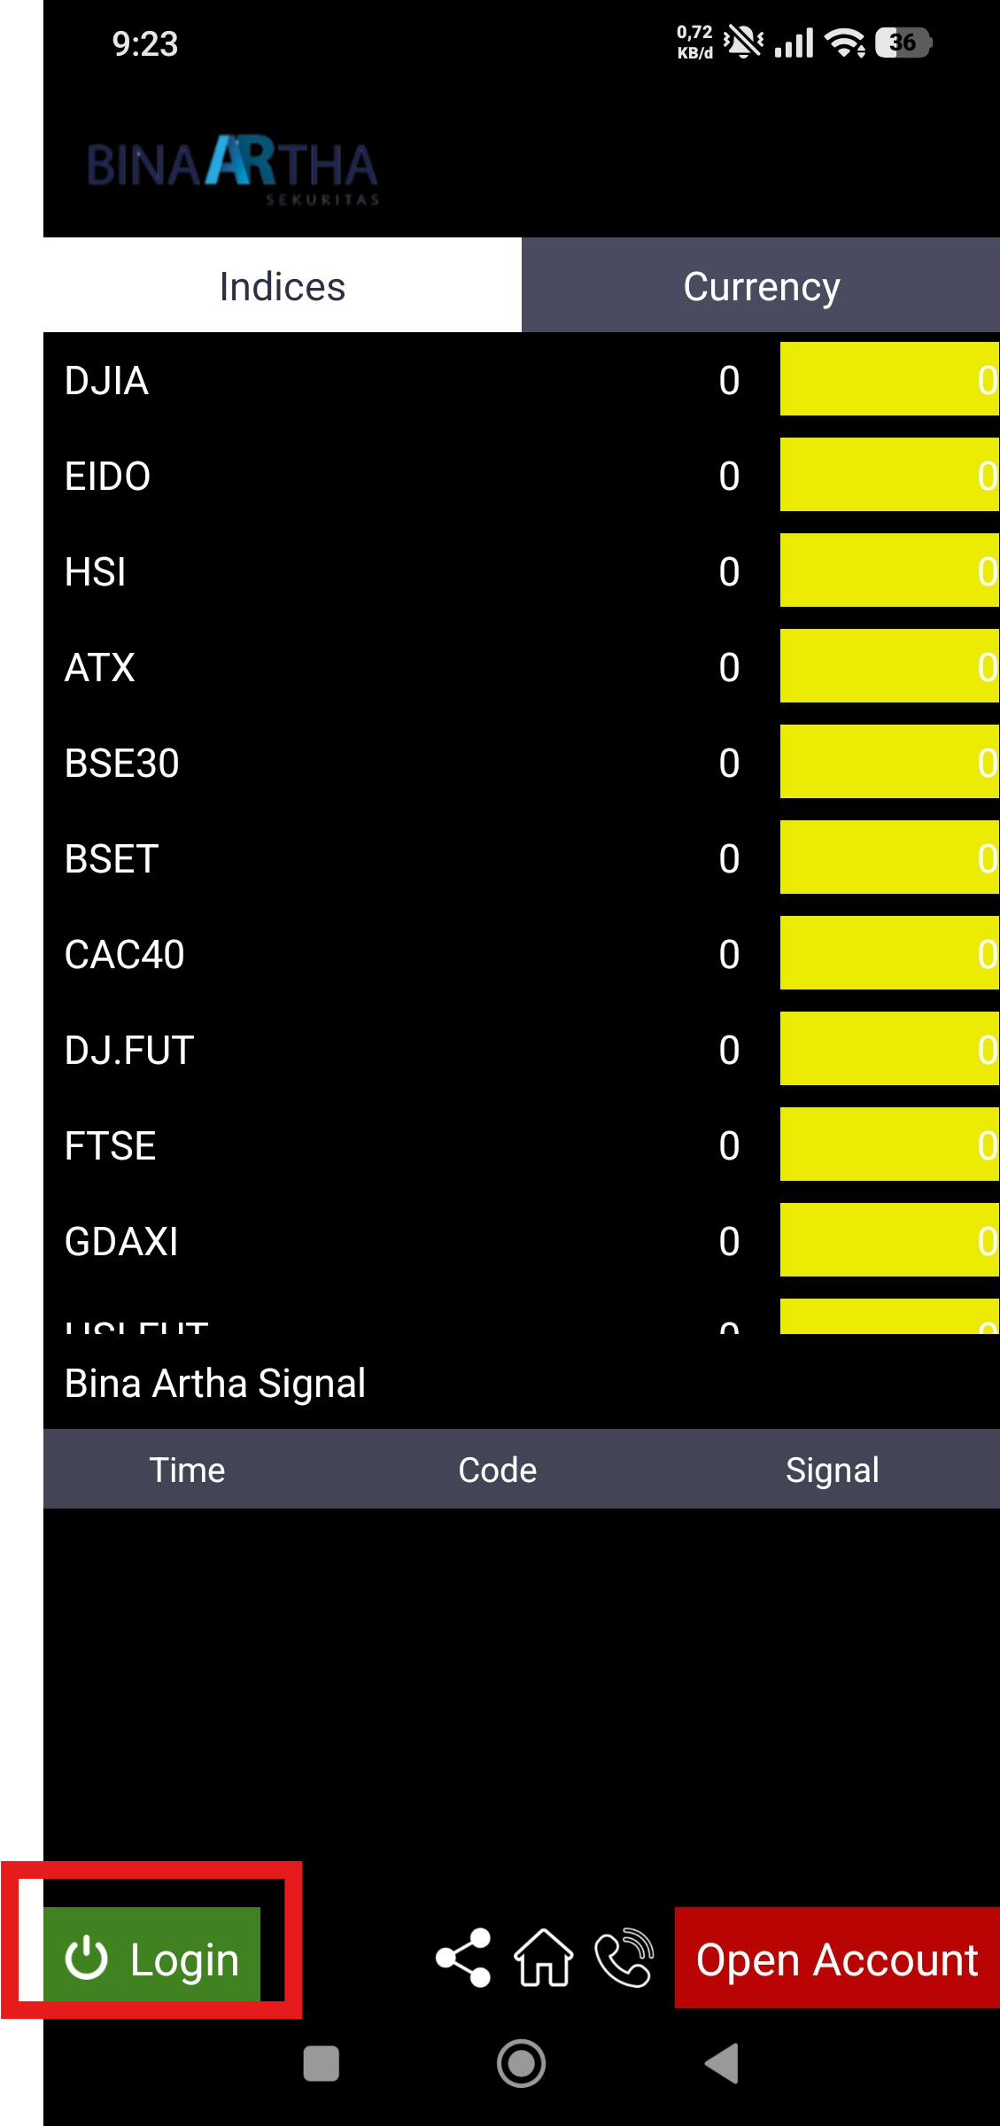
Homepage
Tekan Login

Slide 3
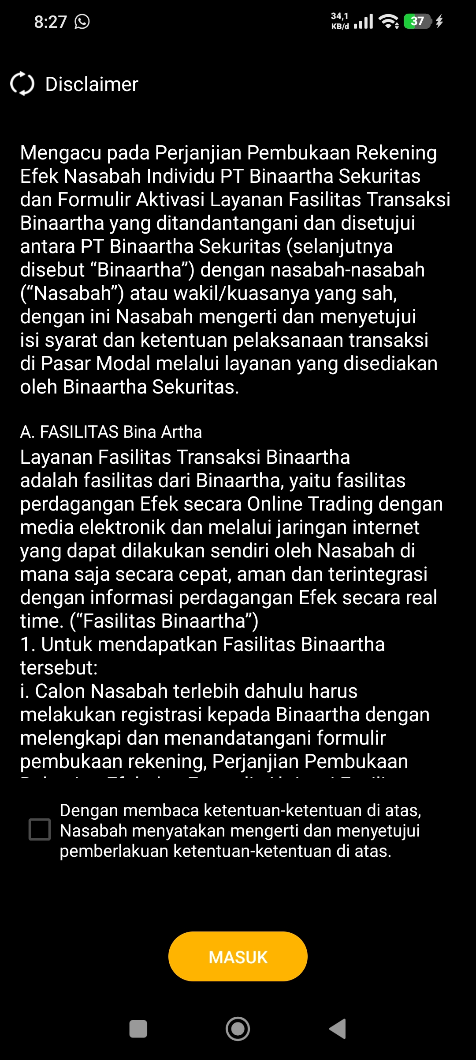
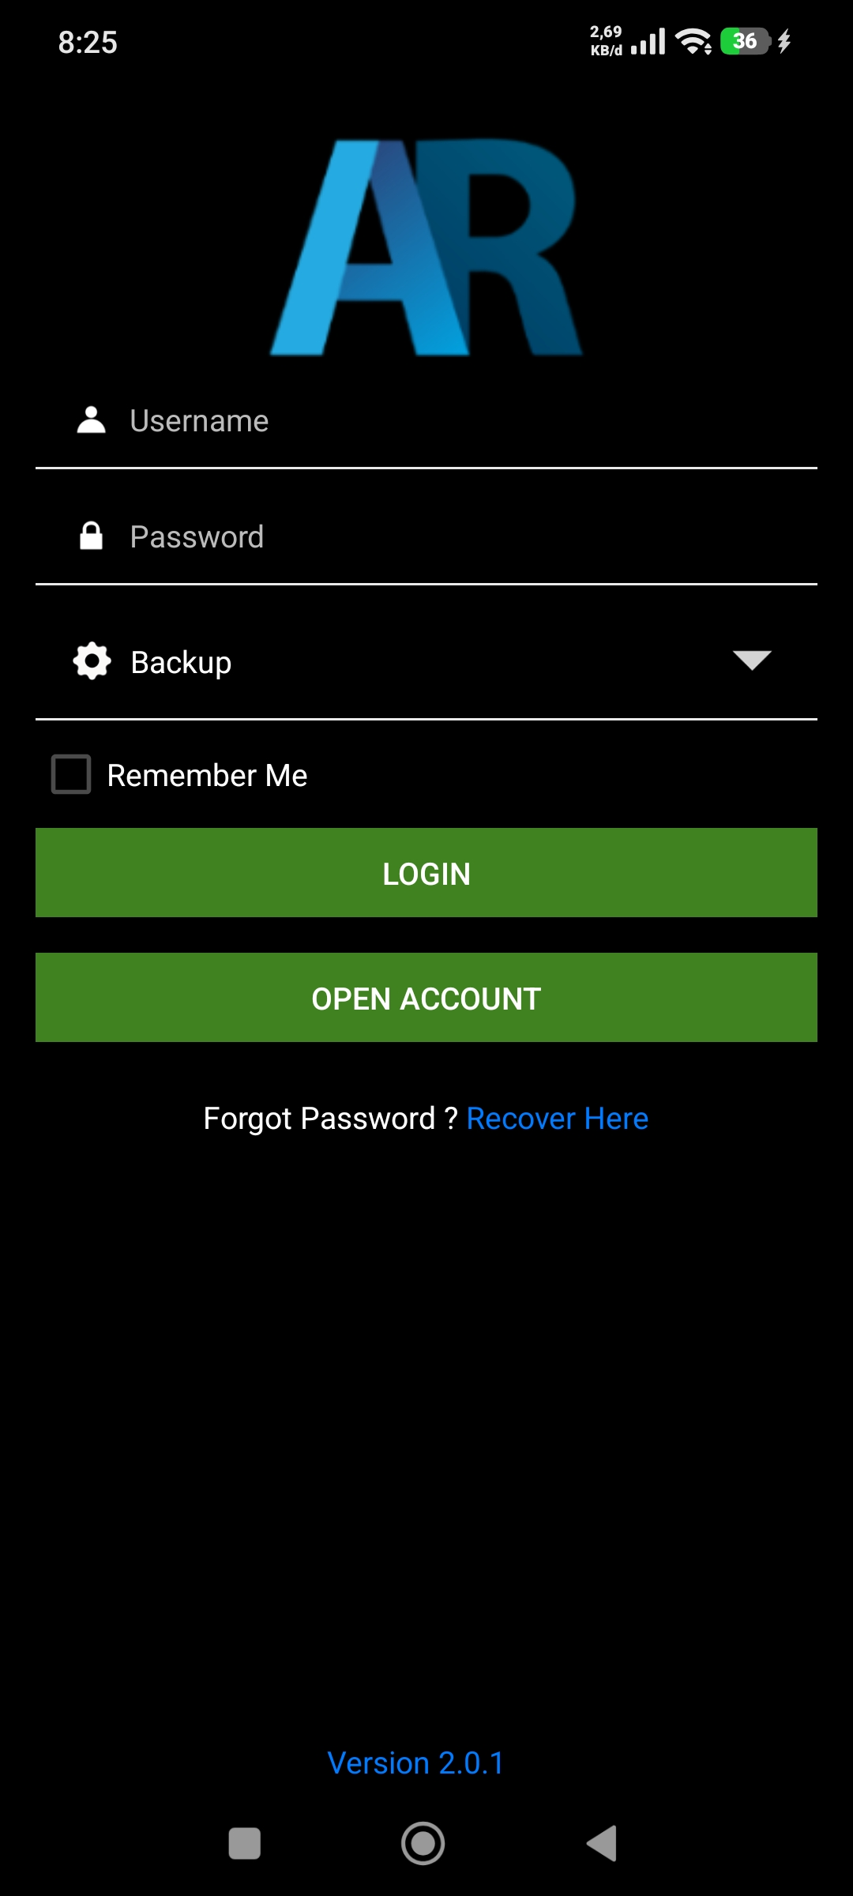
Form Login
Masukkan Username dan Password lalu pilih Login
Setelah itu akan muncul disclaimer mengenai aplikasi serta layanan.
Silahkan di baca lalu pilih checkbox di bagian bawah dan pilih masuk

Slide 4
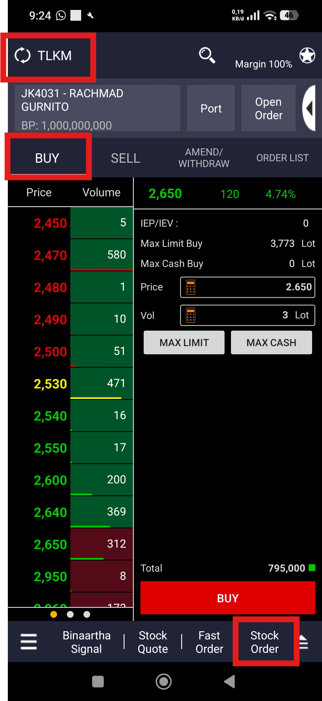
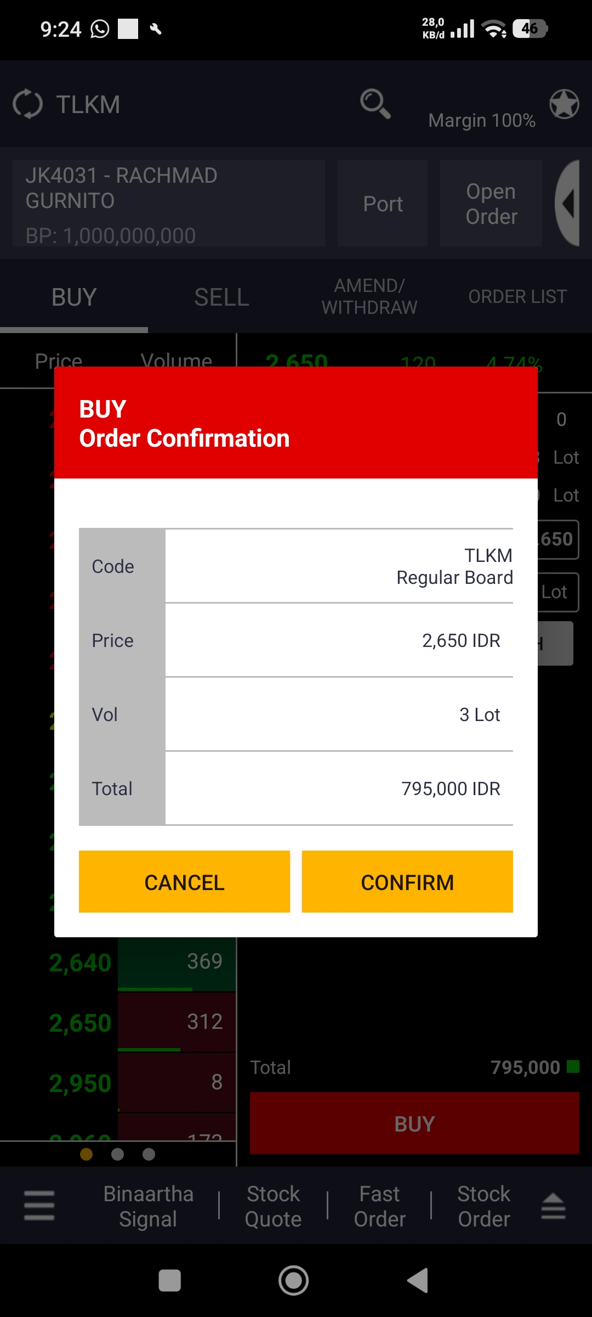
Order Buy
Form Order Buy
Masuk ke tab Stock Order ->
Pilih tab BUY -> Masukkan Kode saham -> Masukkan harga dan jumlah barang (lot)
Konfirmasi Order Buy
Selanjutnya pilih confirm
atau pilih cancel jika ingin mengubah

Slide 5
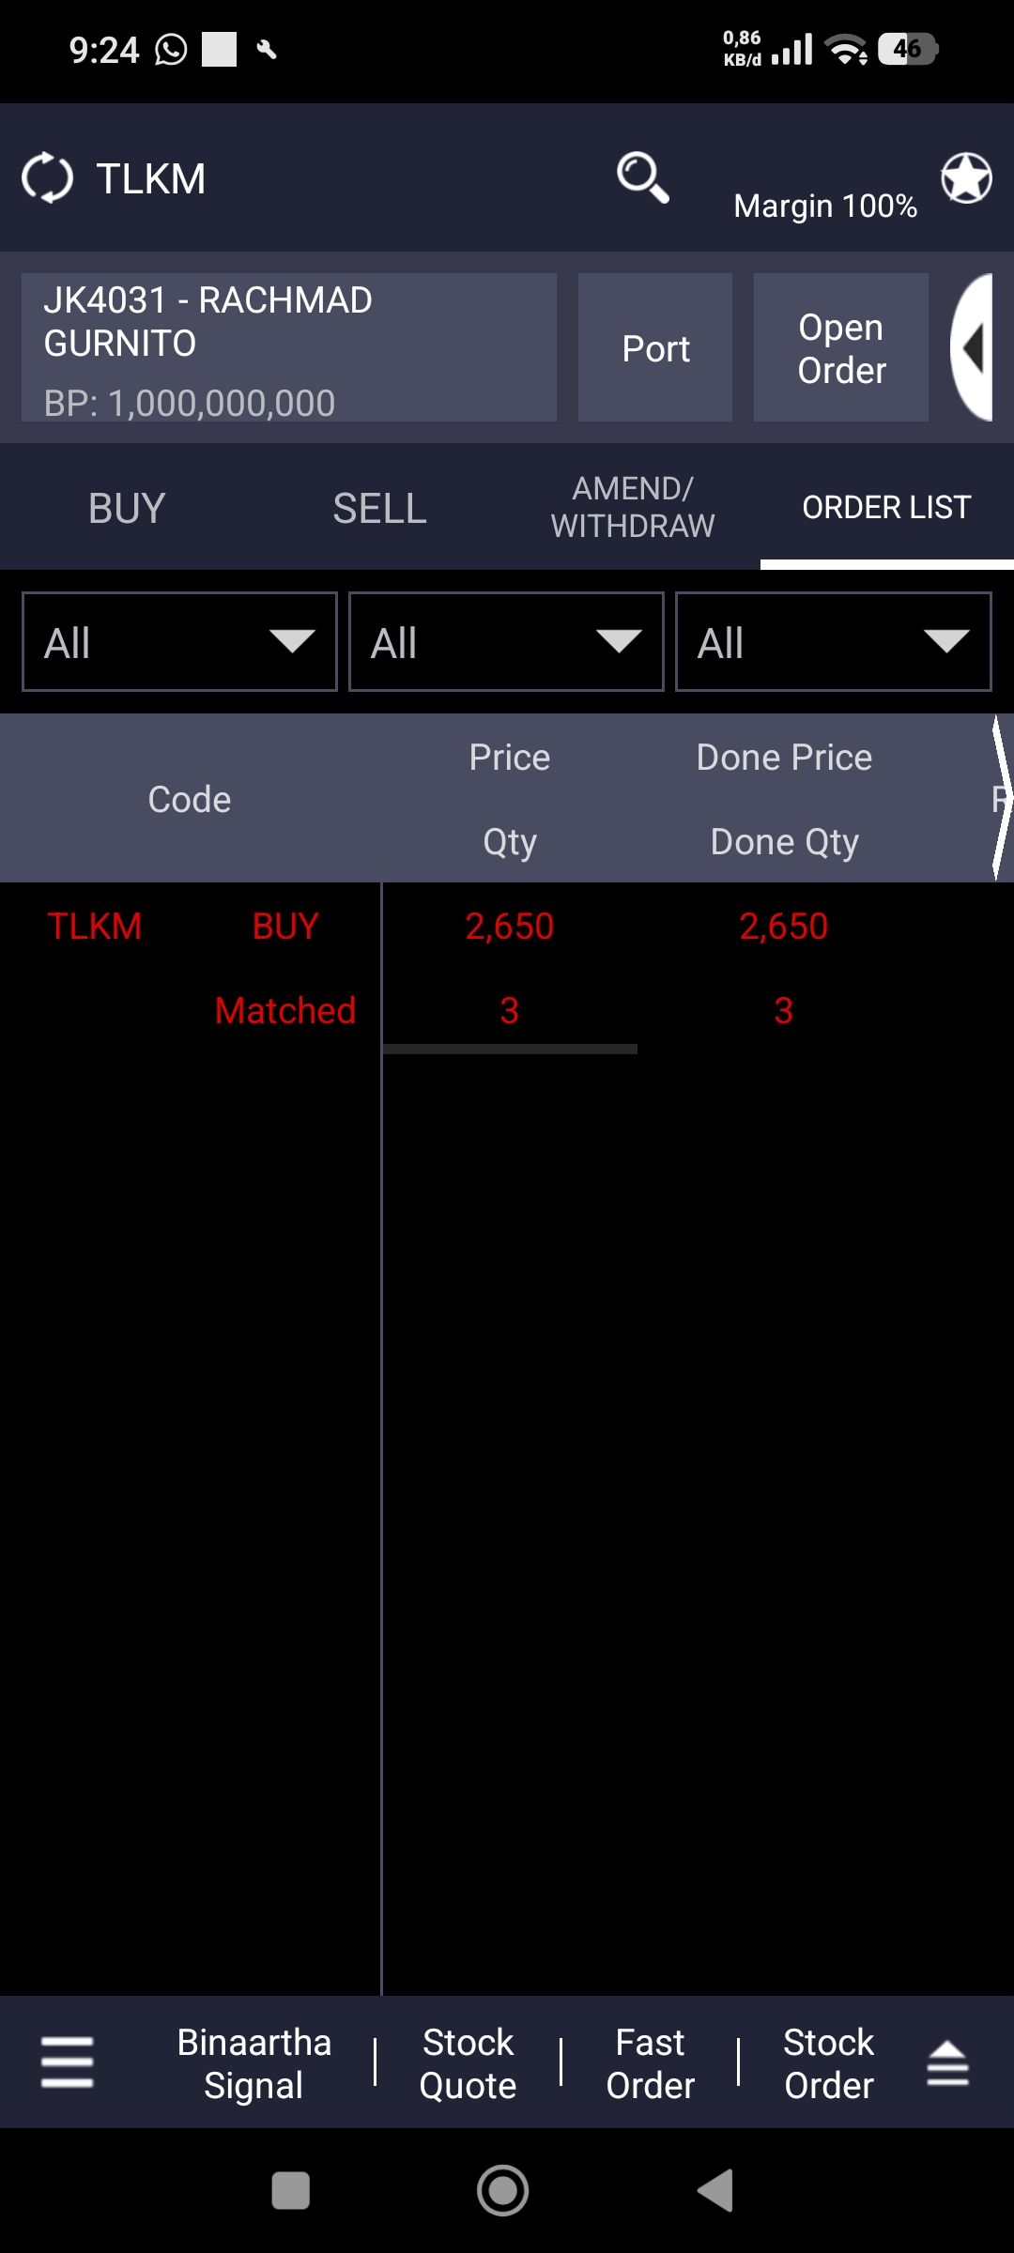
Hasil Order Buy

Slide 6
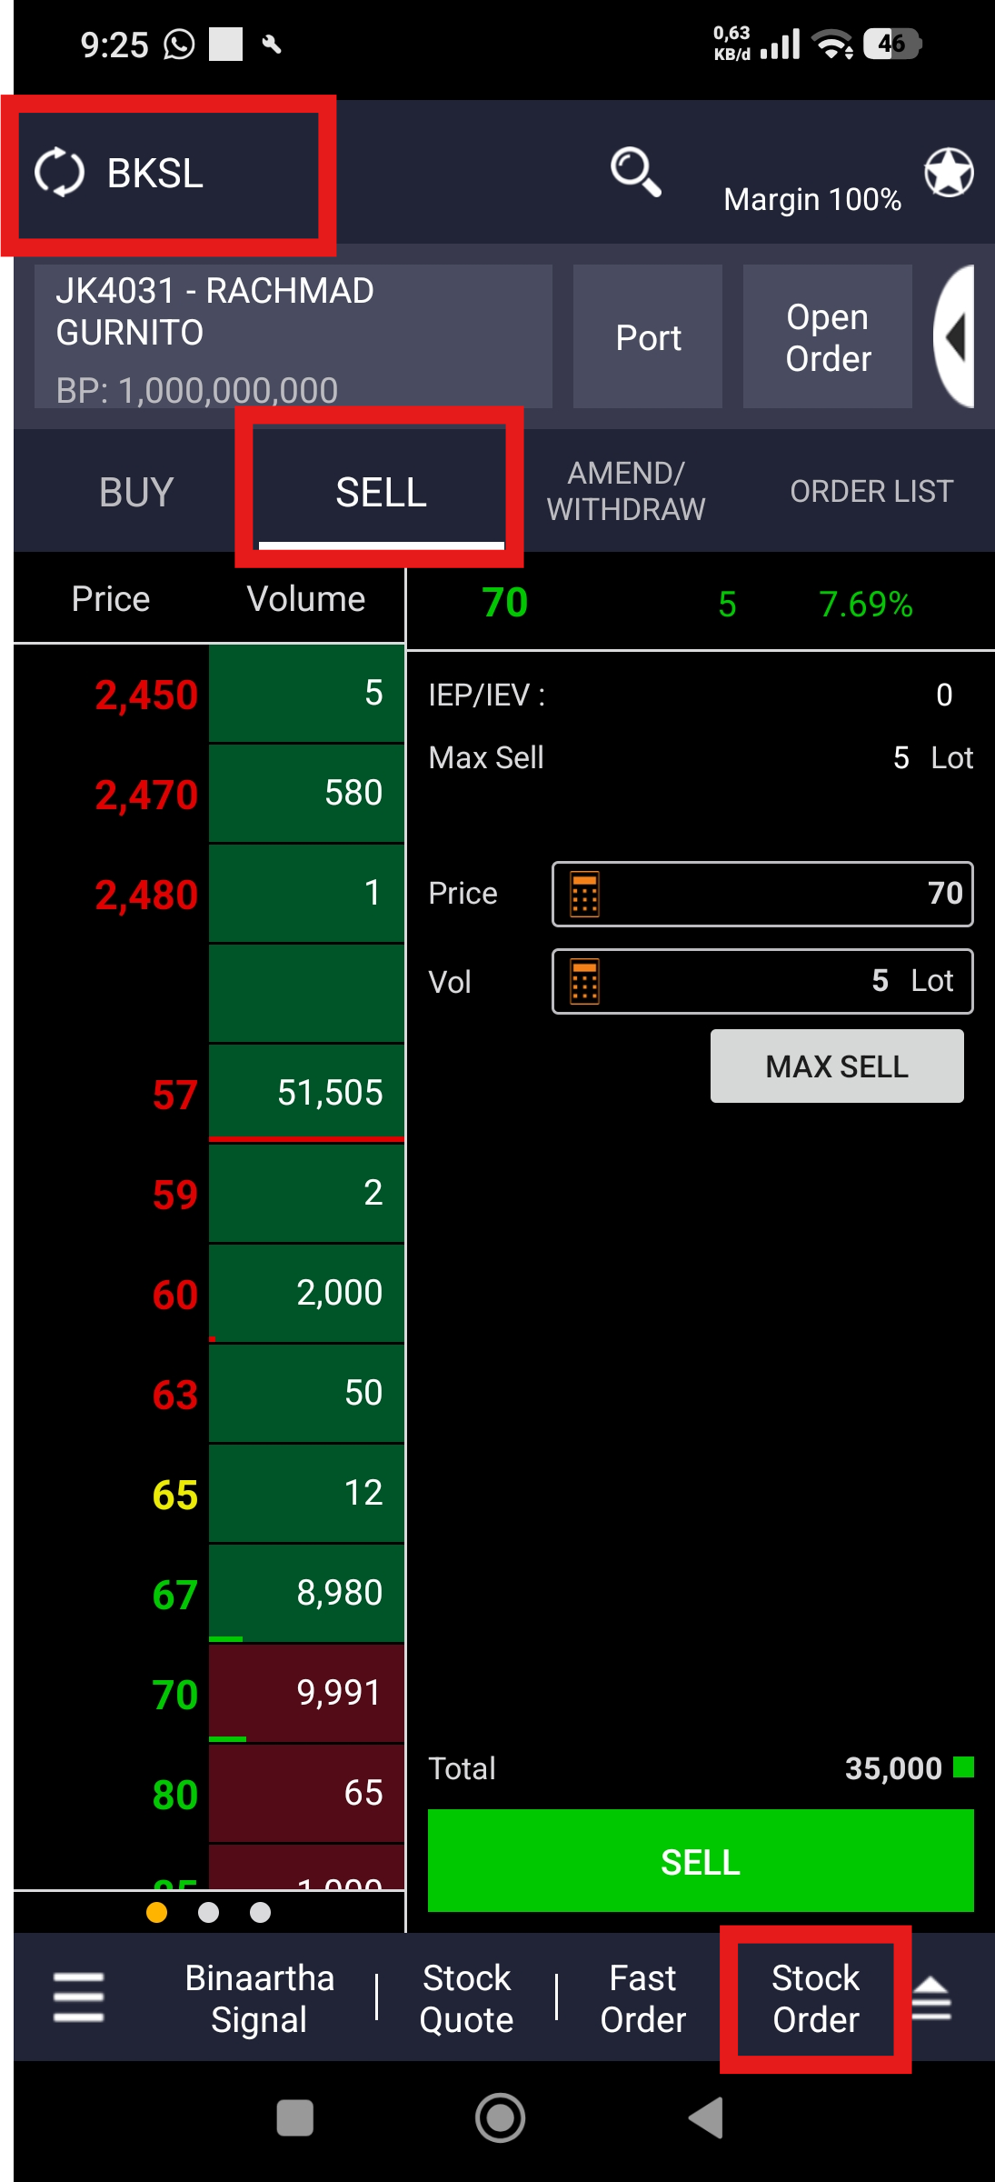
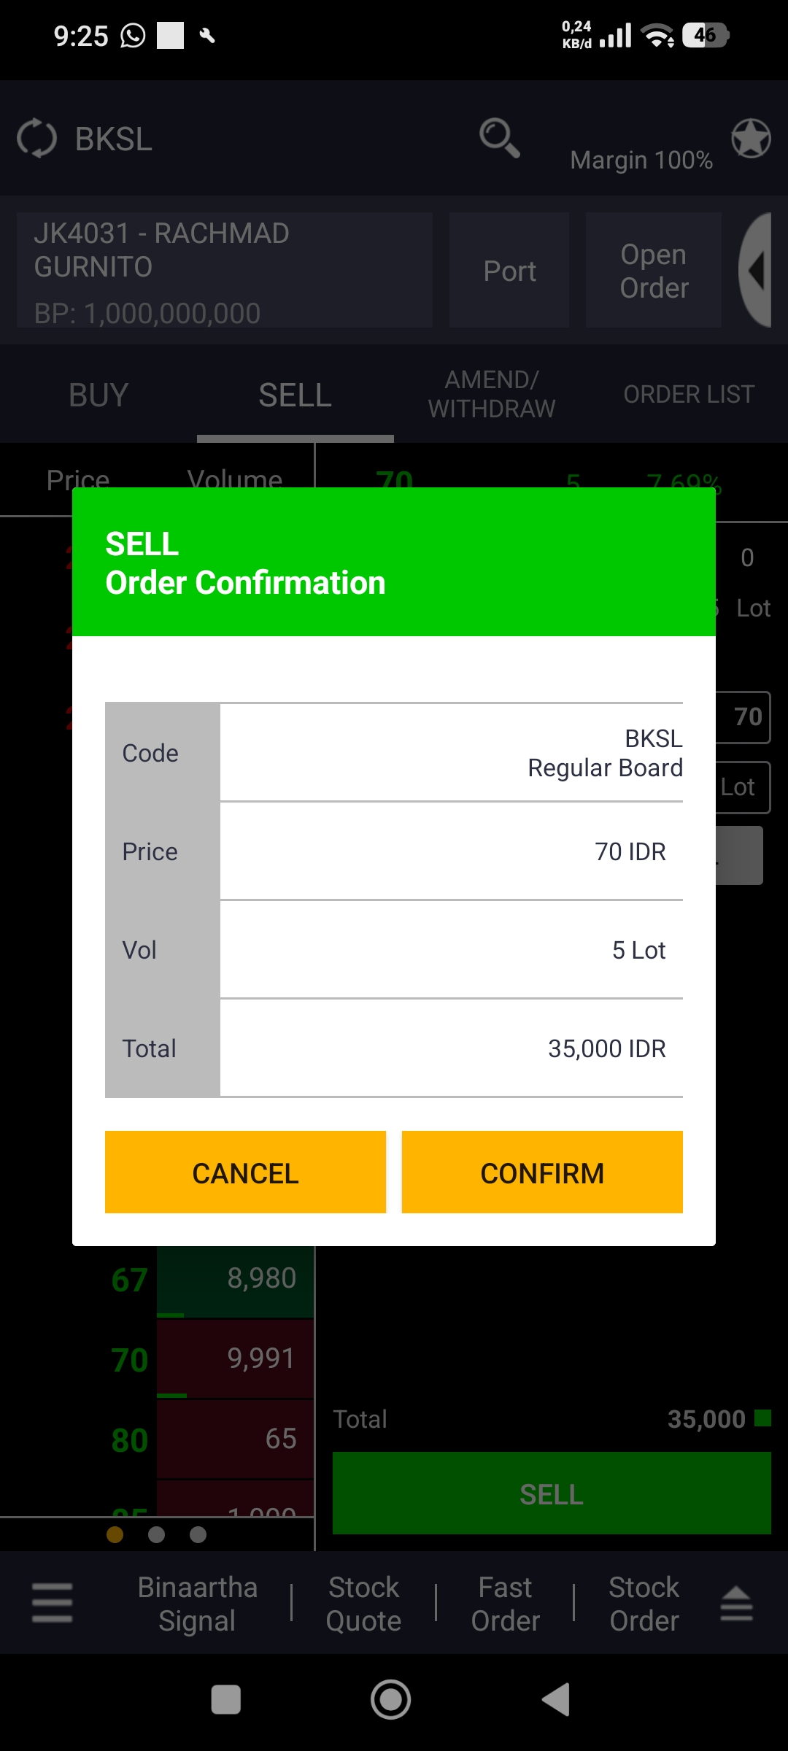
Order Sell
Form Order Sell
Masuk ke tab Stock Order ->
Pilih tab SELL -> Masukkan Kode saham -> Masukkan harga dan jumlah barang (lot)
Konfirmasi Order Sell
Selanjutnya pilih confirm
atau pilih cancel jika ingin mengubah

Slide 7
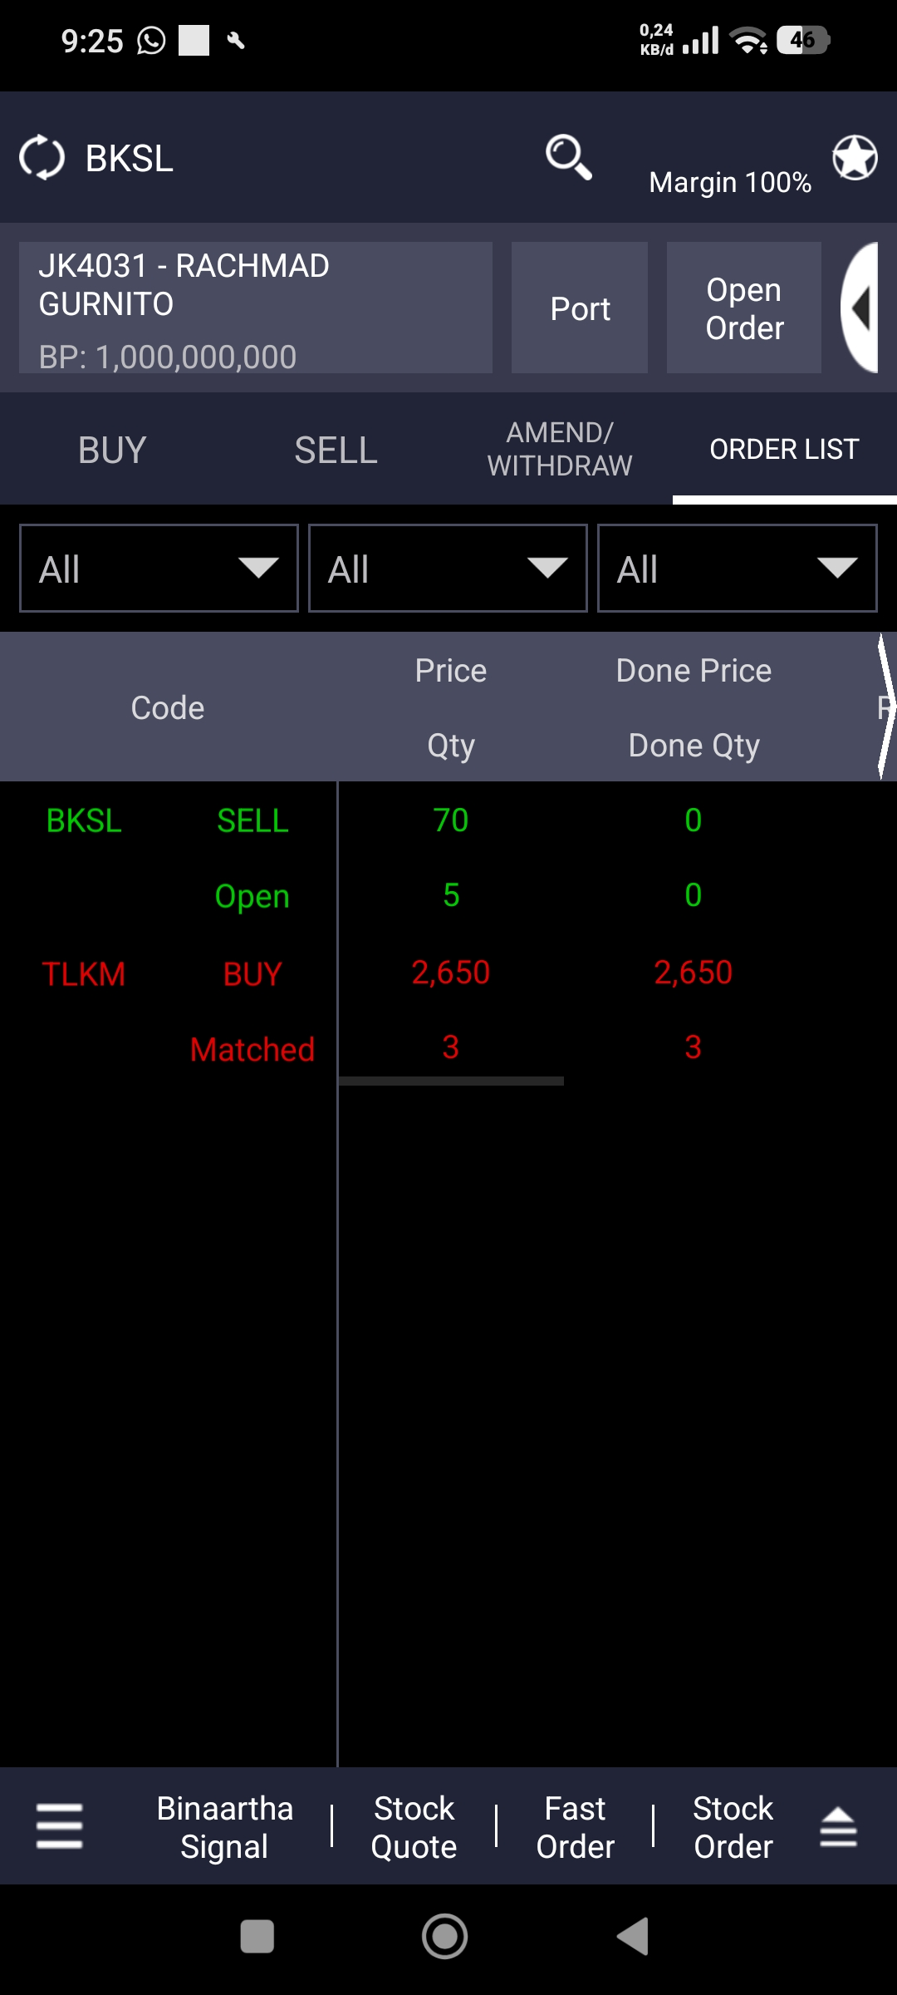
Hasil Order Sell

Slide 8
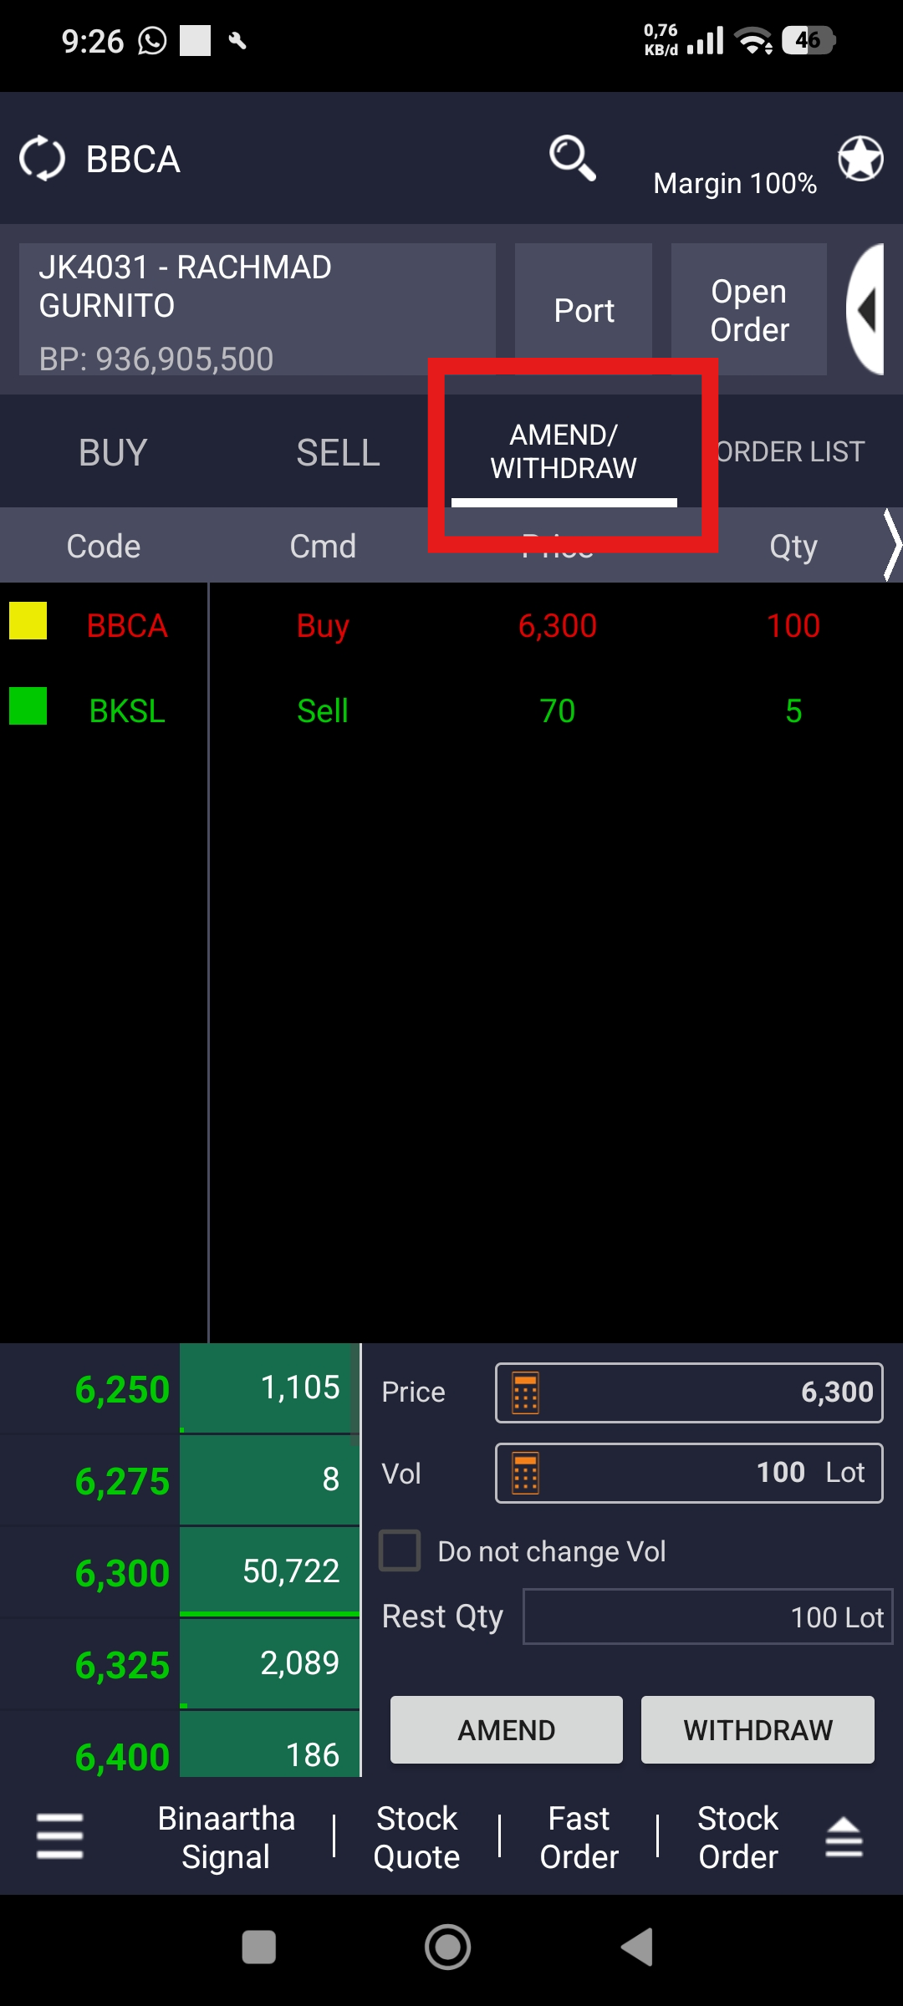
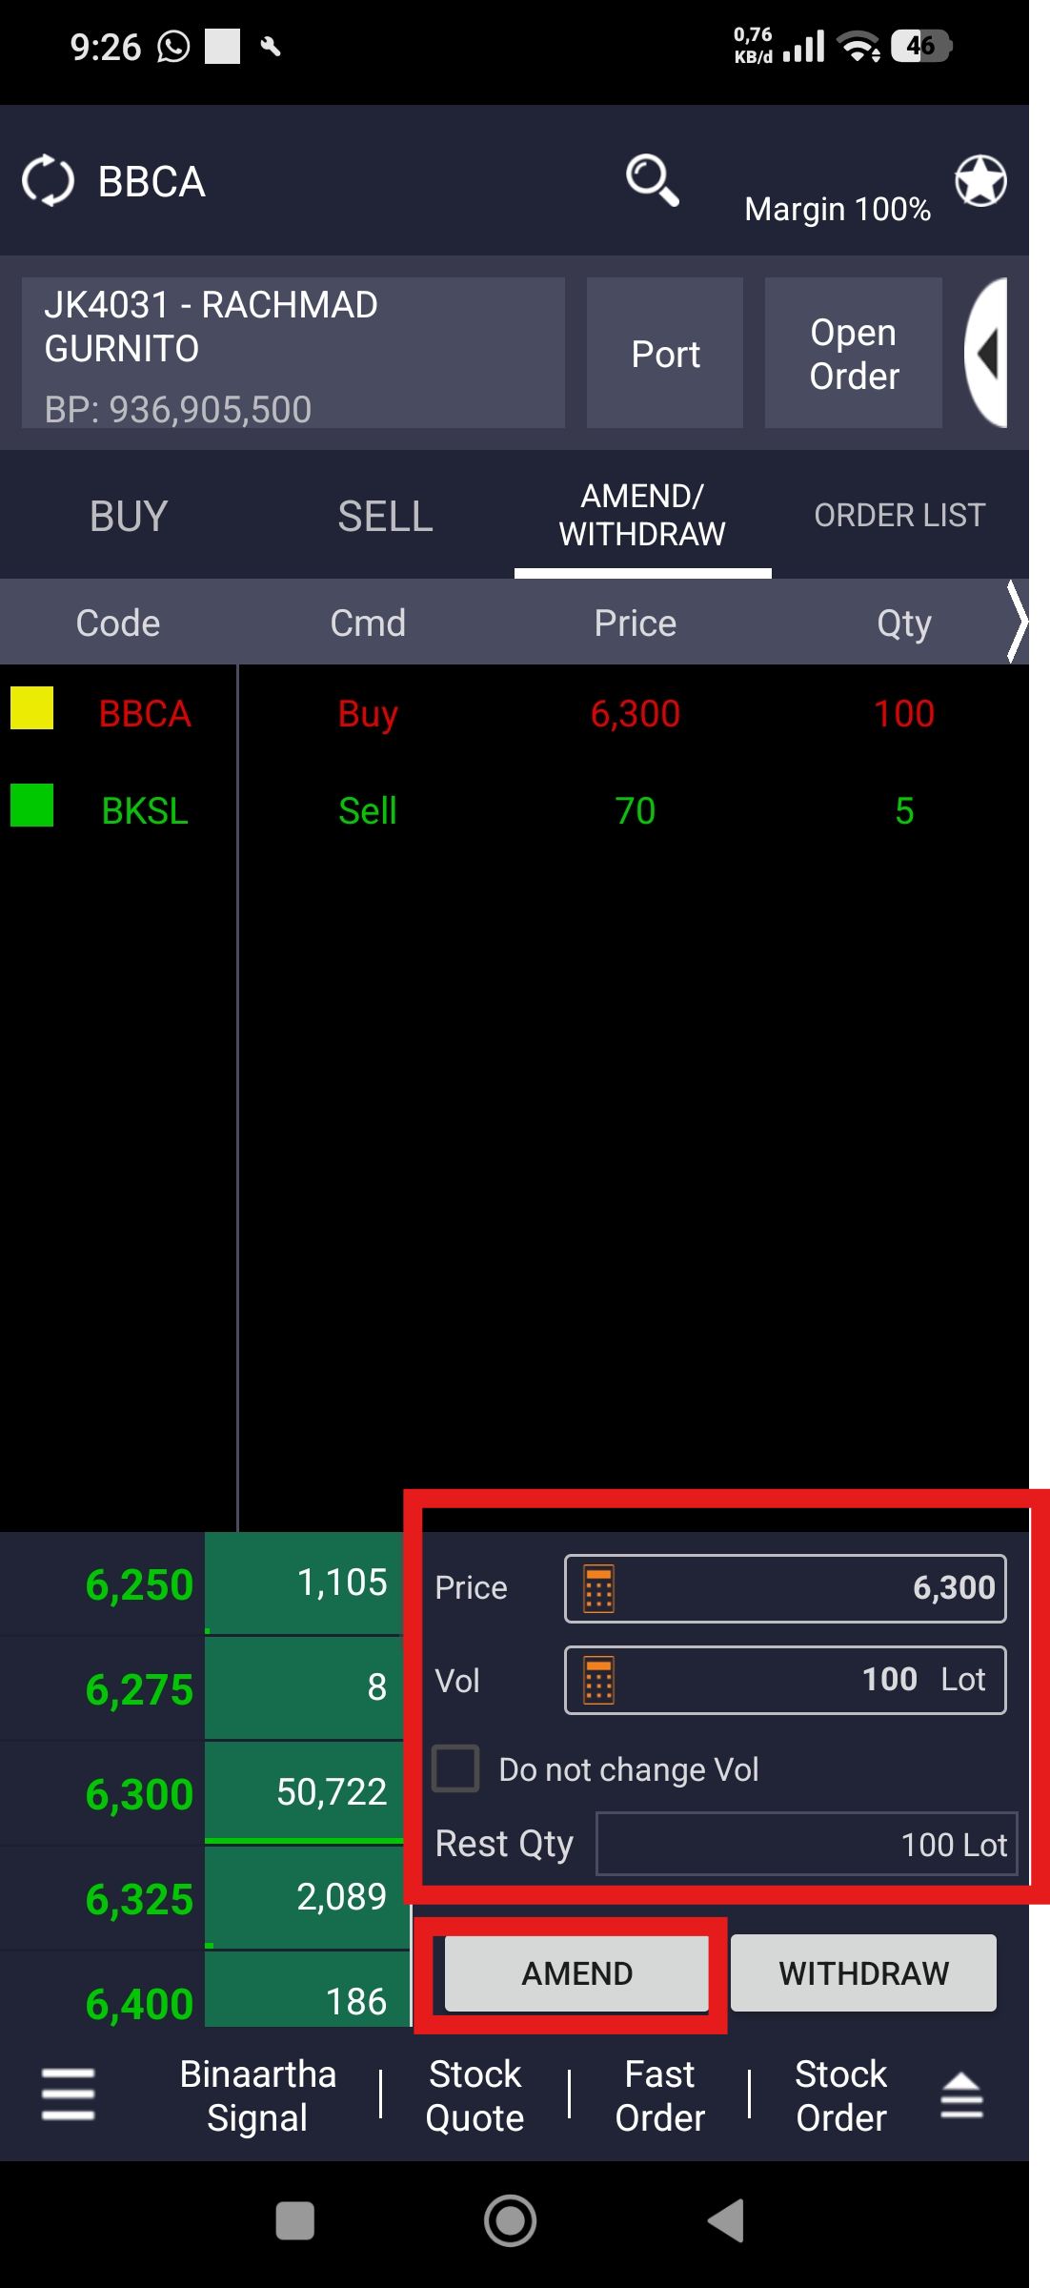
Amend Buy
Amend Buy
pilih tab AMEND lalu pilih saham yang bisa di amend, ditandai dengan warna yang berbeda untuk Buy (merah) Sell (hijau)
Proses Amend Buy
Masukkan harga dan atau jumlah barang yang baru lalu klik Amend

Slide 9
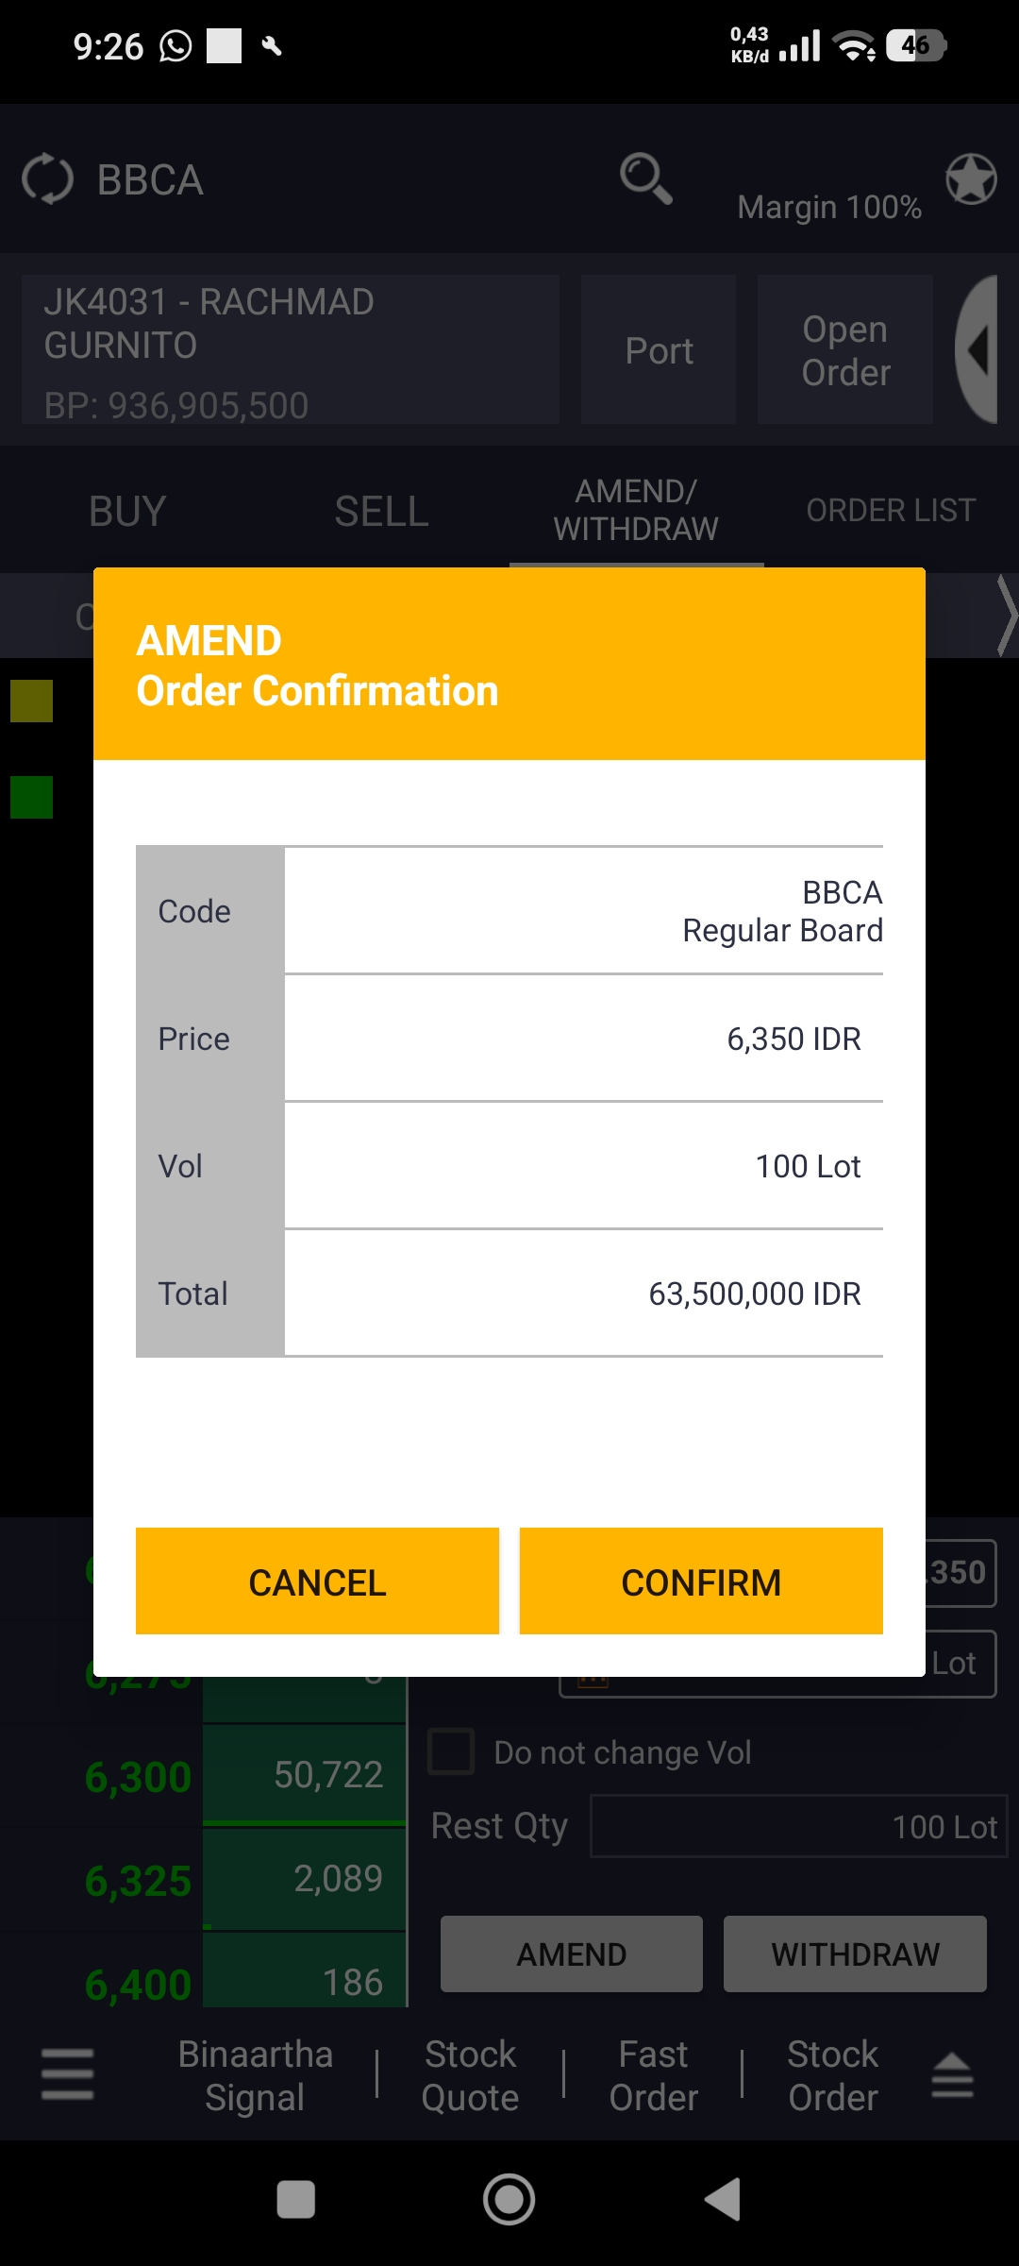
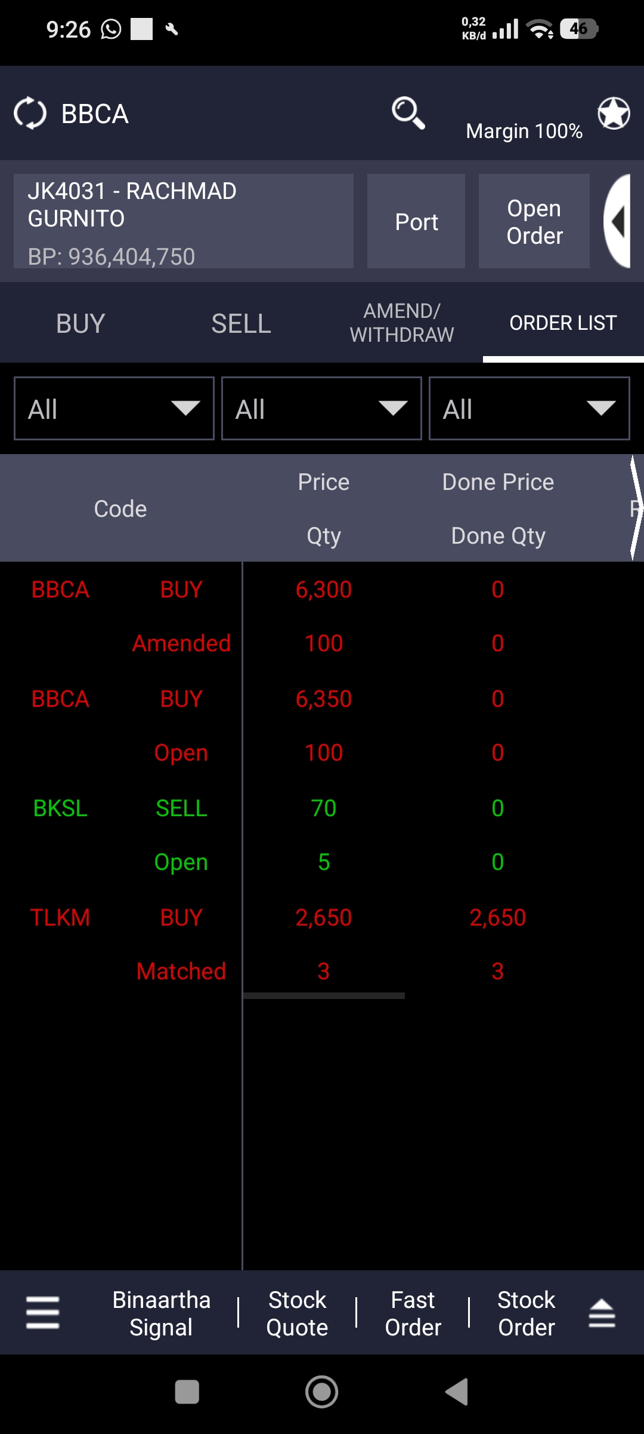
Amend Buy
Konfirmasi Amend
Selanjutnya pilih confirm
atau pilih cancel jika ingin mengubah
Hasil Amend Buy

Slide 10
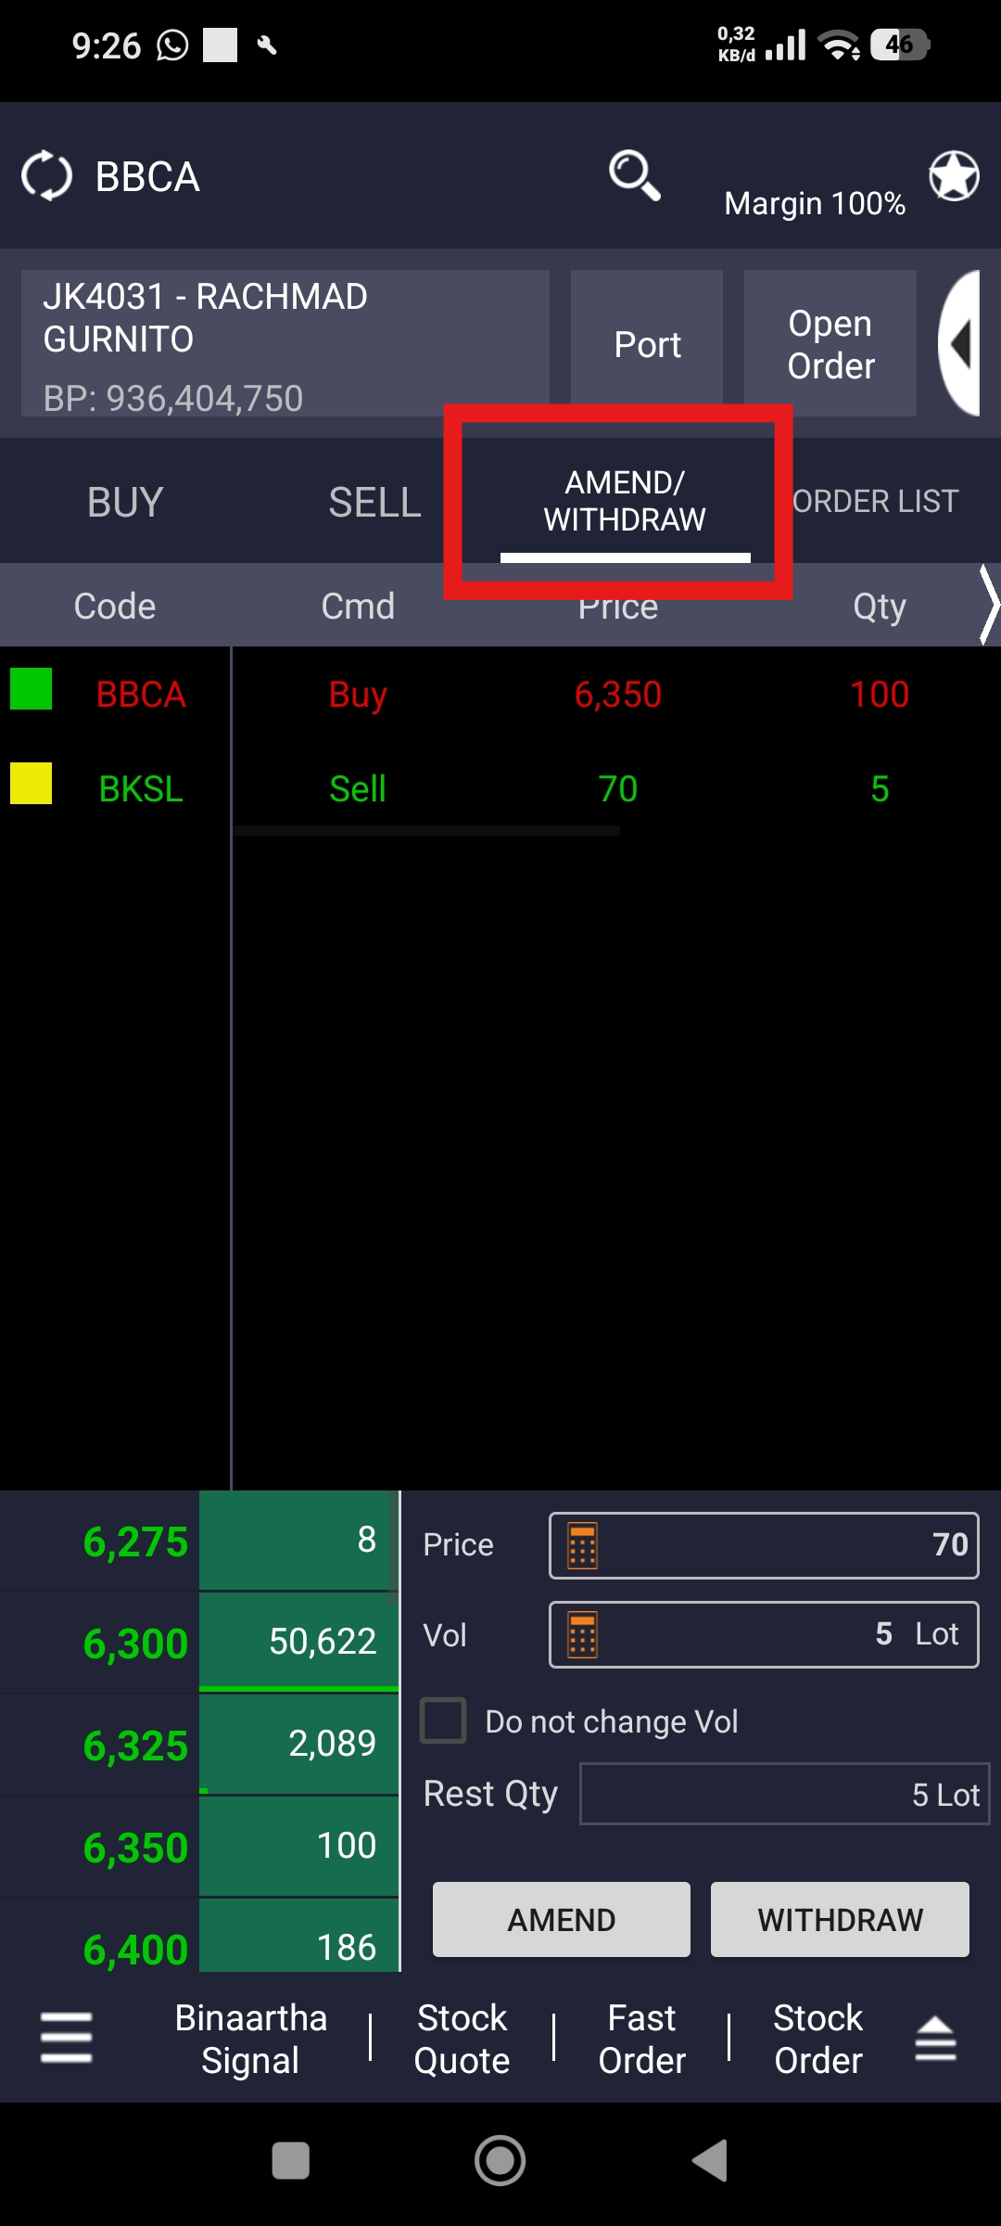
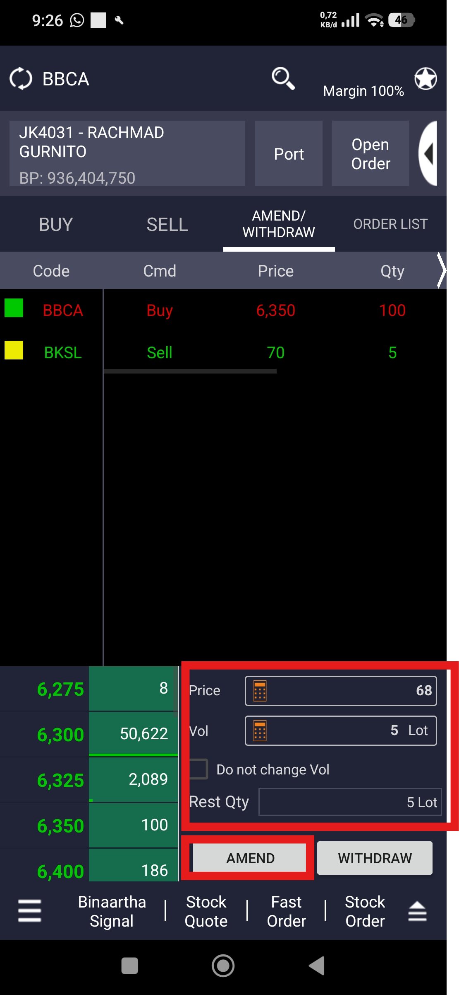
Amend Sell
Amend Sell
pilih tab AMEND lalu pilih saham yang bisa di amend, ditandai dengan warna yang berbeda untuk Buy (merah) Sell (hijau)
Proses Amend Sell
Masukkan harga dan atau jumlah barang yang baru lalu klik Amend

Slide 11

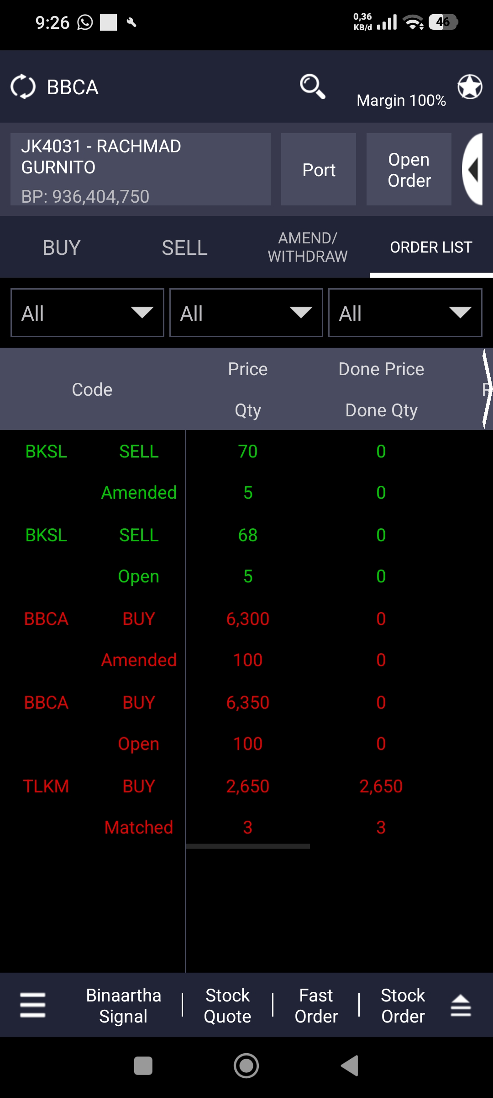
Amend Sell
Konfirmasi Amend
Selanjutnya pilih confirm
atau pilih cancel jika ingin mengubah
Hasil Amend Sell

Slide 12
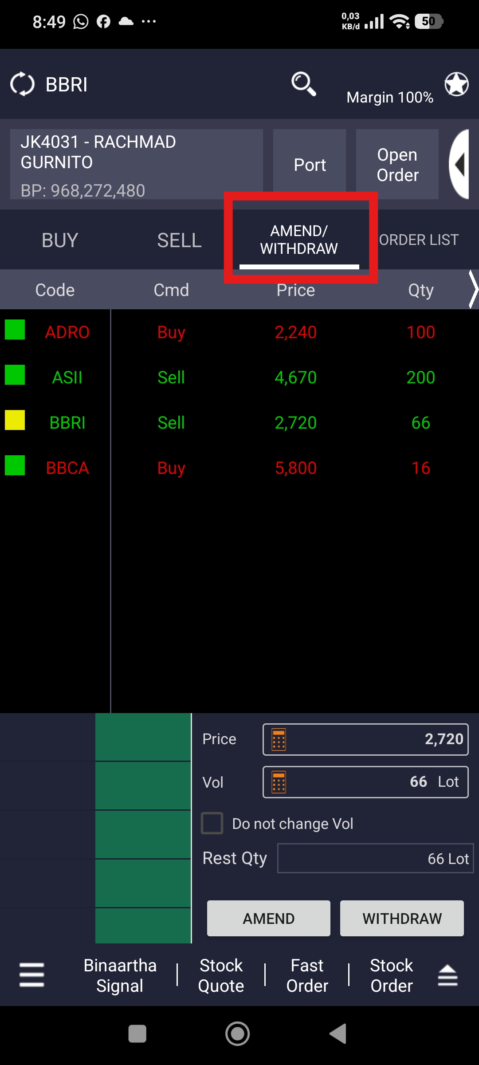
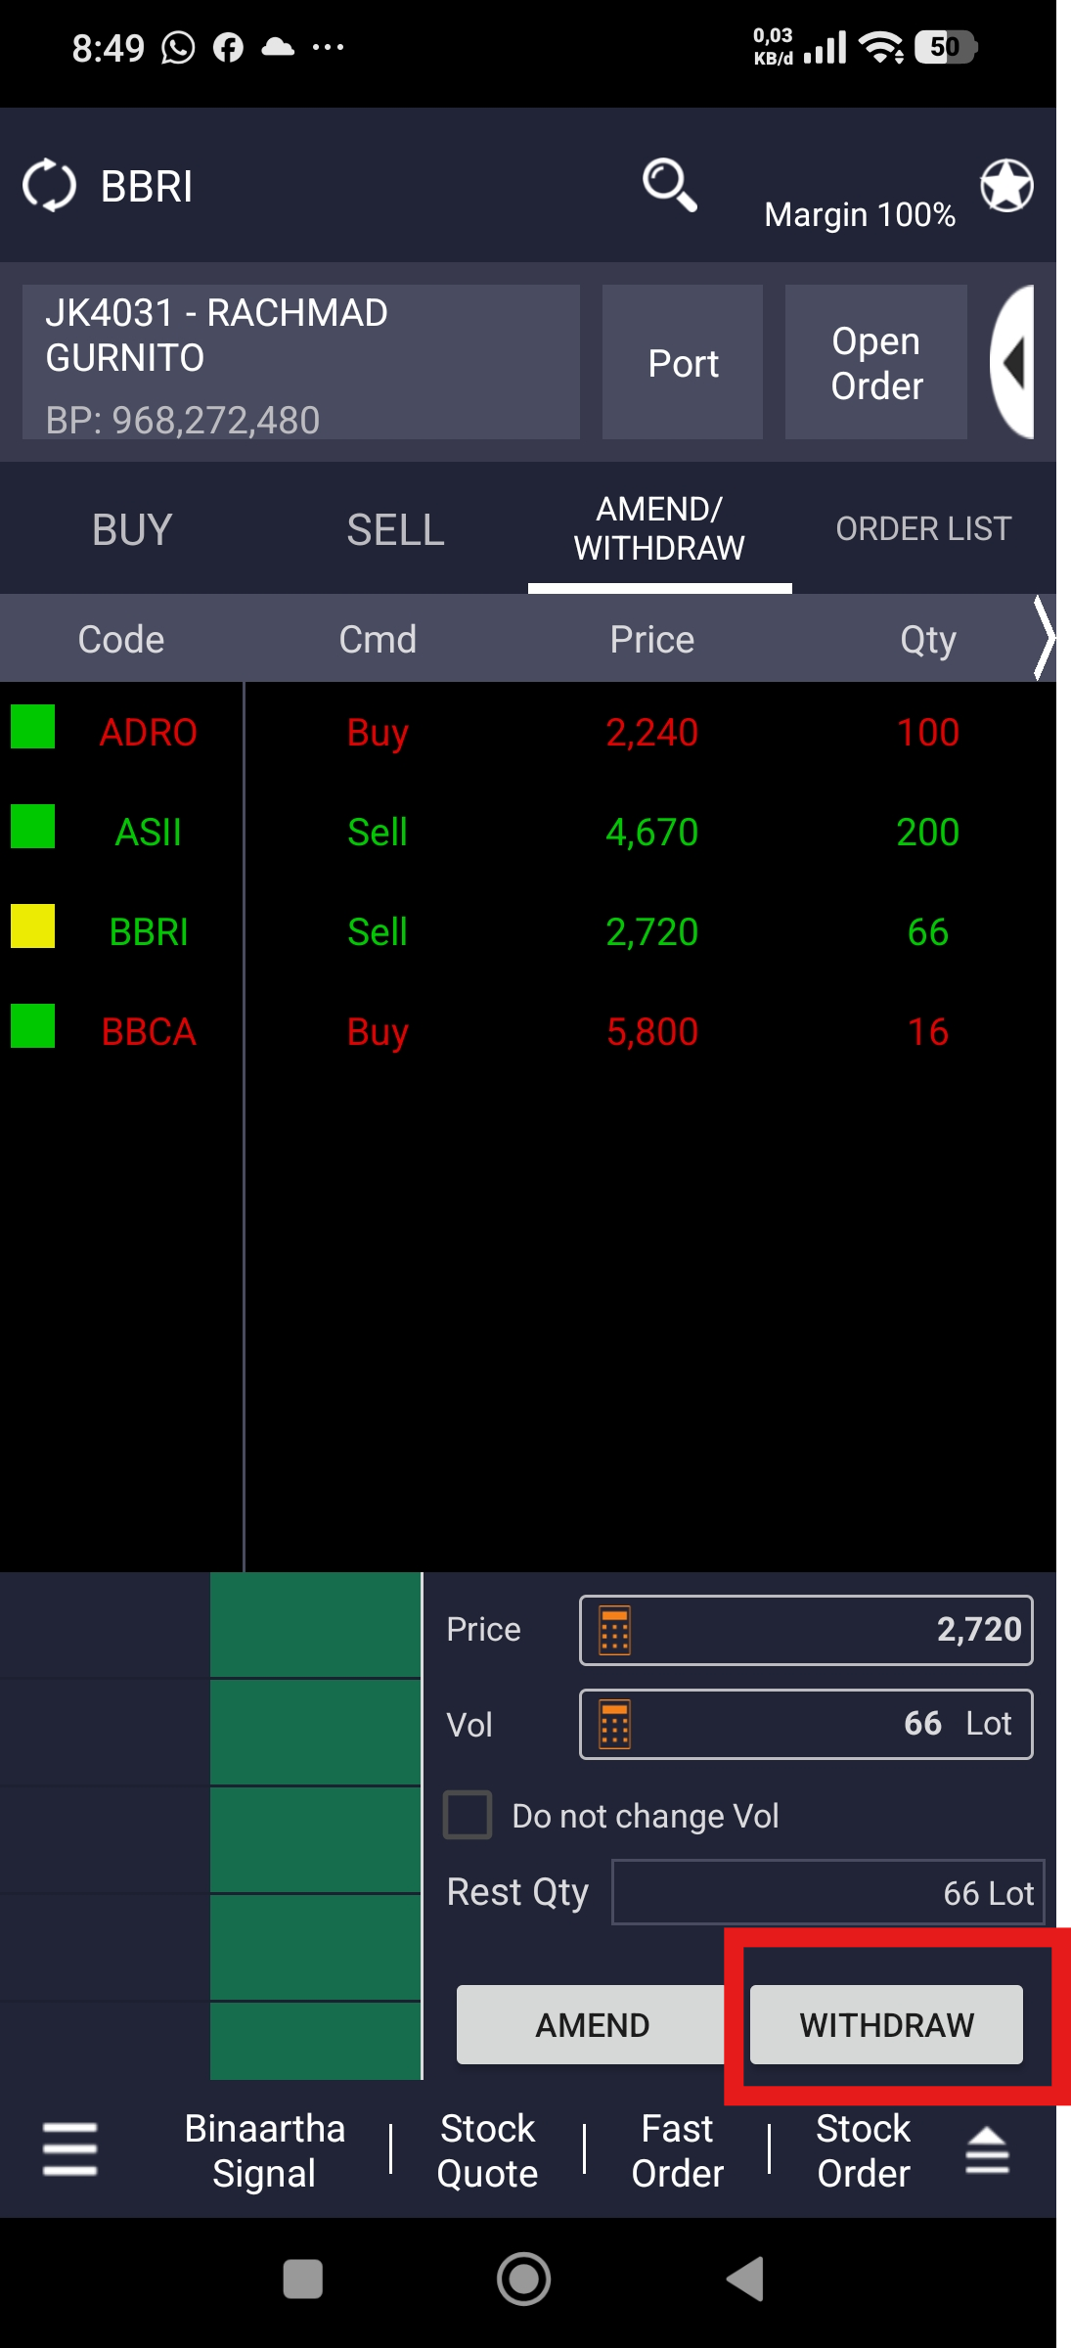
Withdraw
Withdraw
Pilih tab Withdraw -> pilih saham yang akan di withdraw
Proses Withdraw
Pilih Withdraw

Slide 13
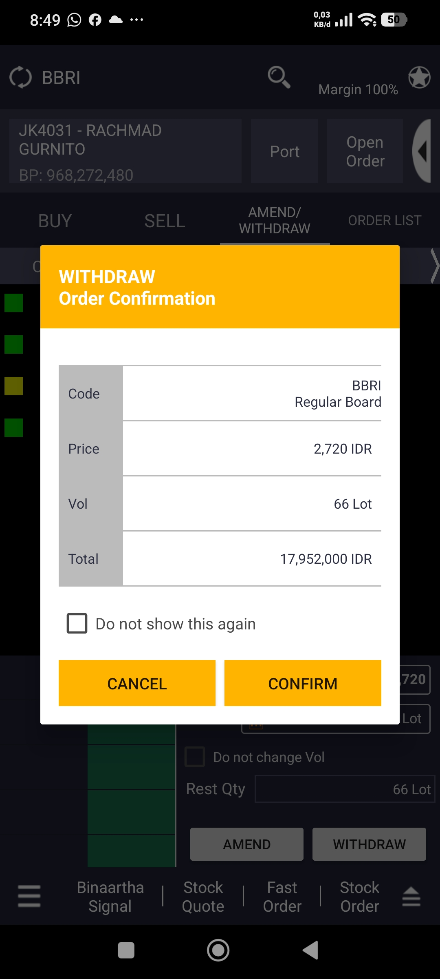
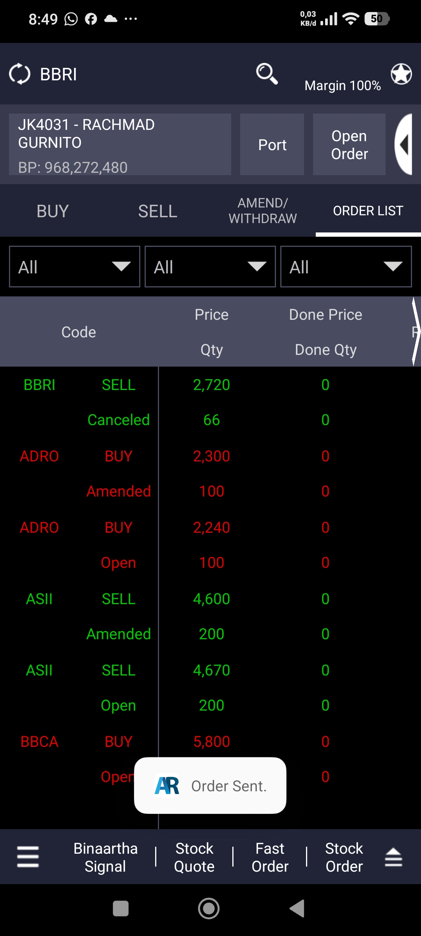
Withdraw
Konfirmasi Withdraw
Selanjutnya pilih confirm
atau pilih cancel jika ingin mengubah
Hasil Withdraw

Slide 14
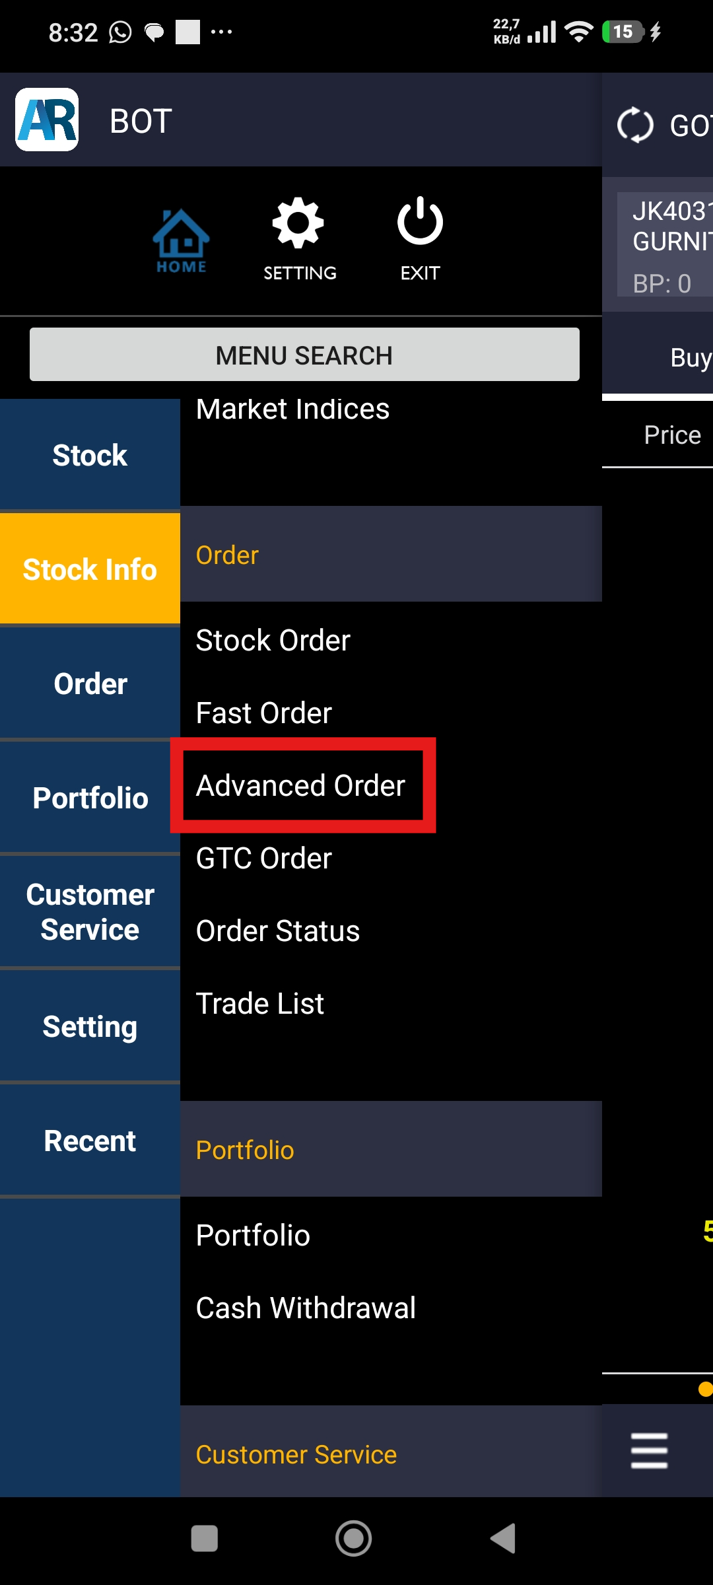
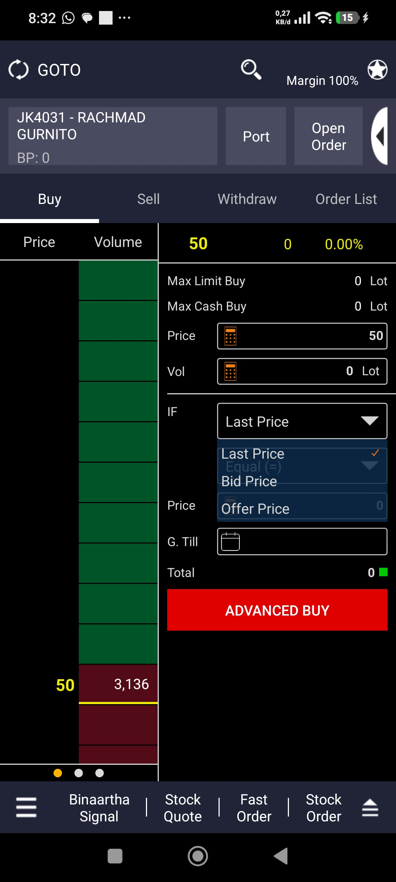
Advance Order
Menu Advance Order
Isi kondisi IF yang di inginkan

Slide 15
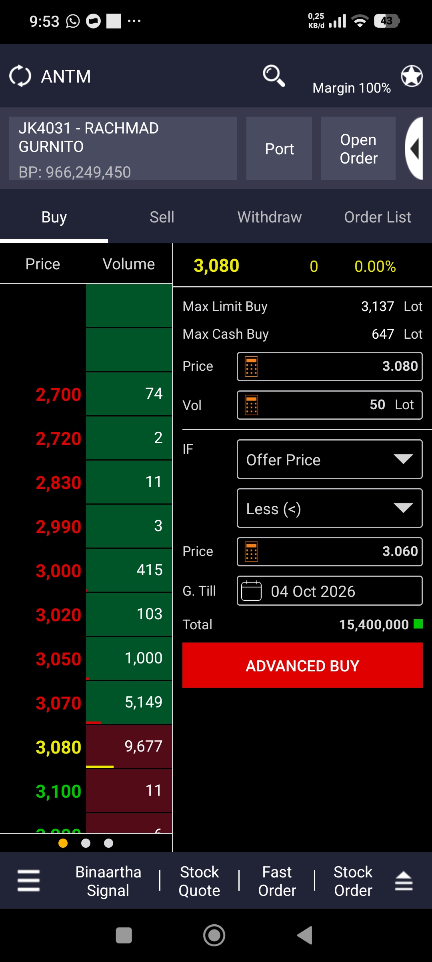
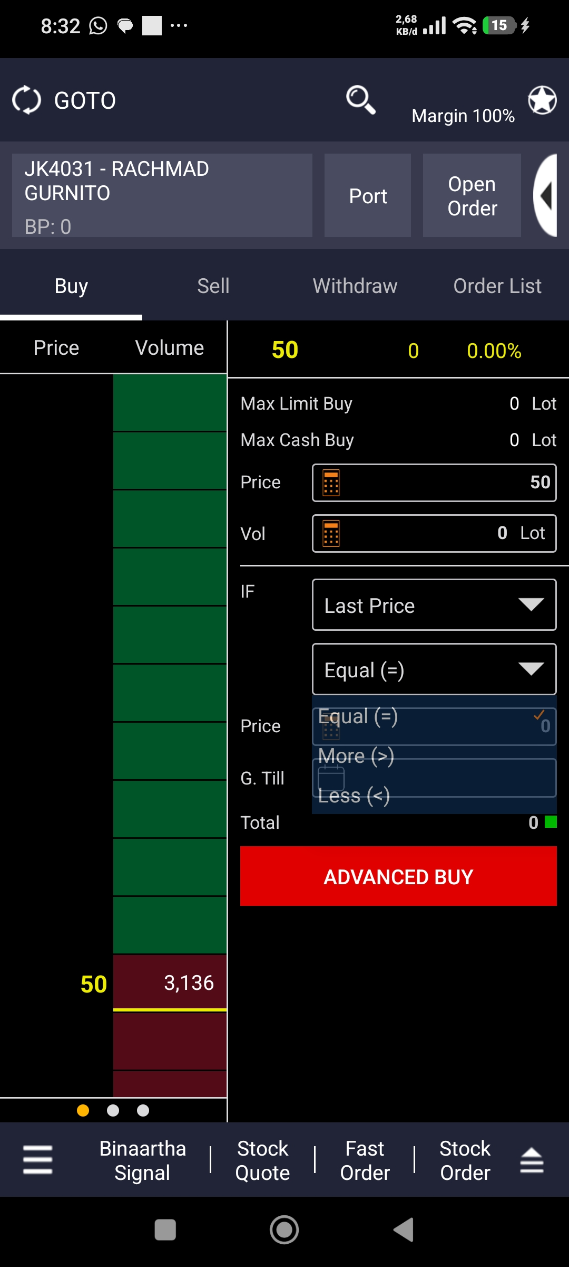
Advance Order
Isi kondisi IF yang di inginkan
Contoh pengisian

Slide 16
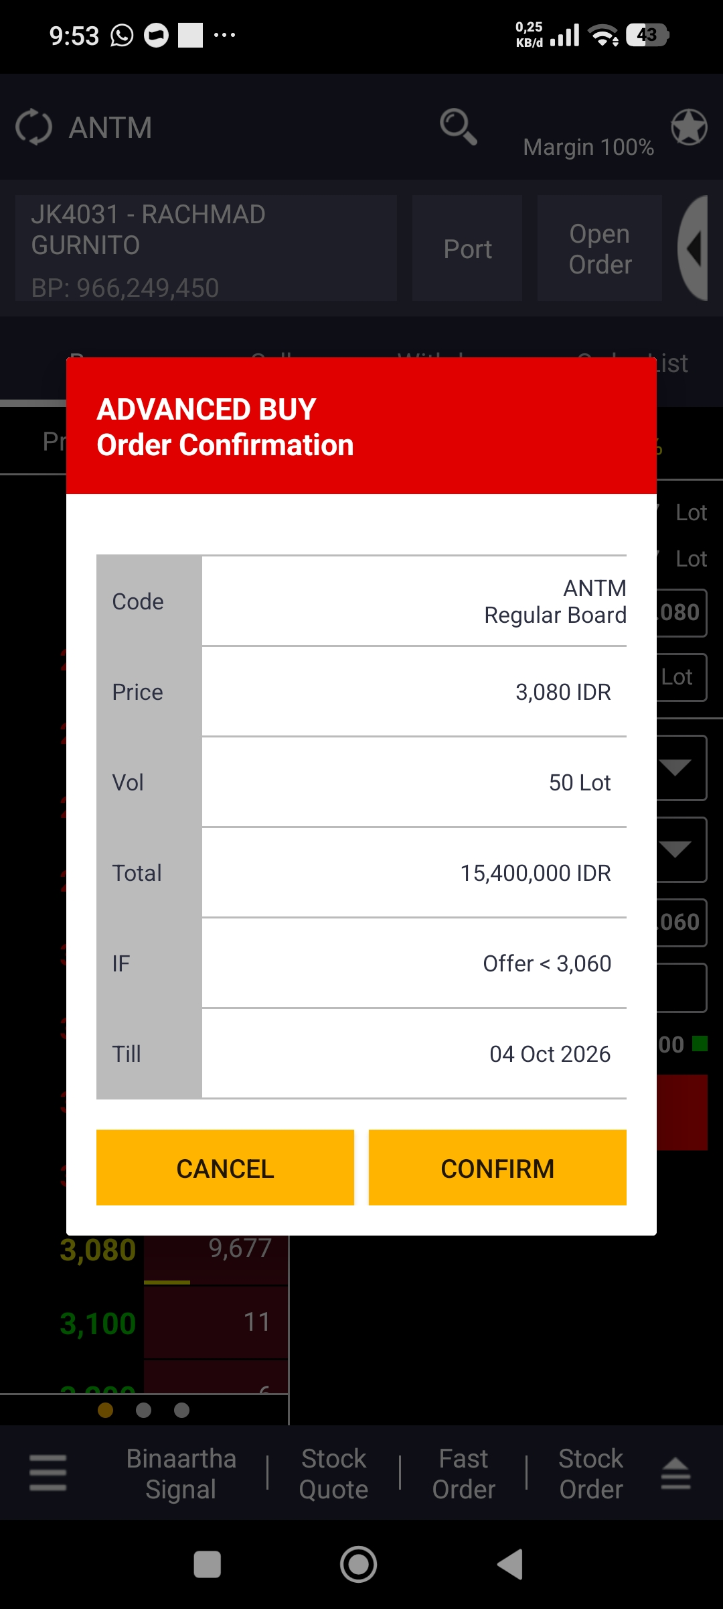
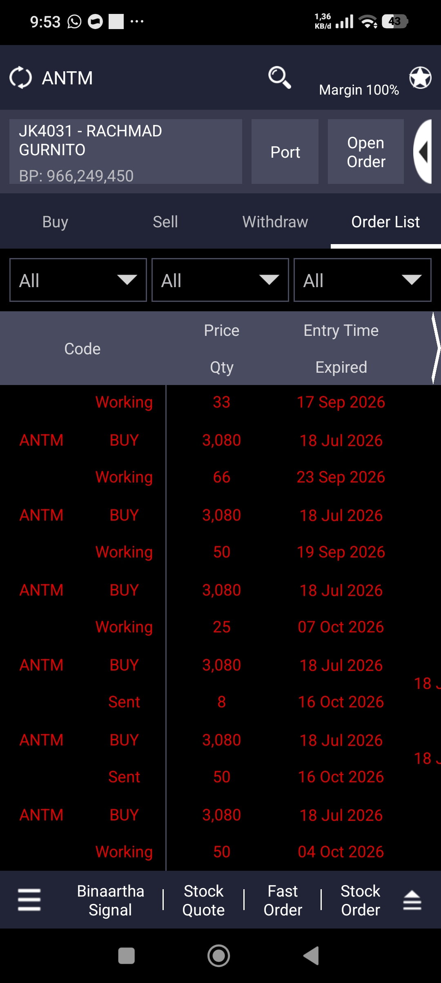
Advance Order
Confirmation buy
Order list Advance Order

Slide 17
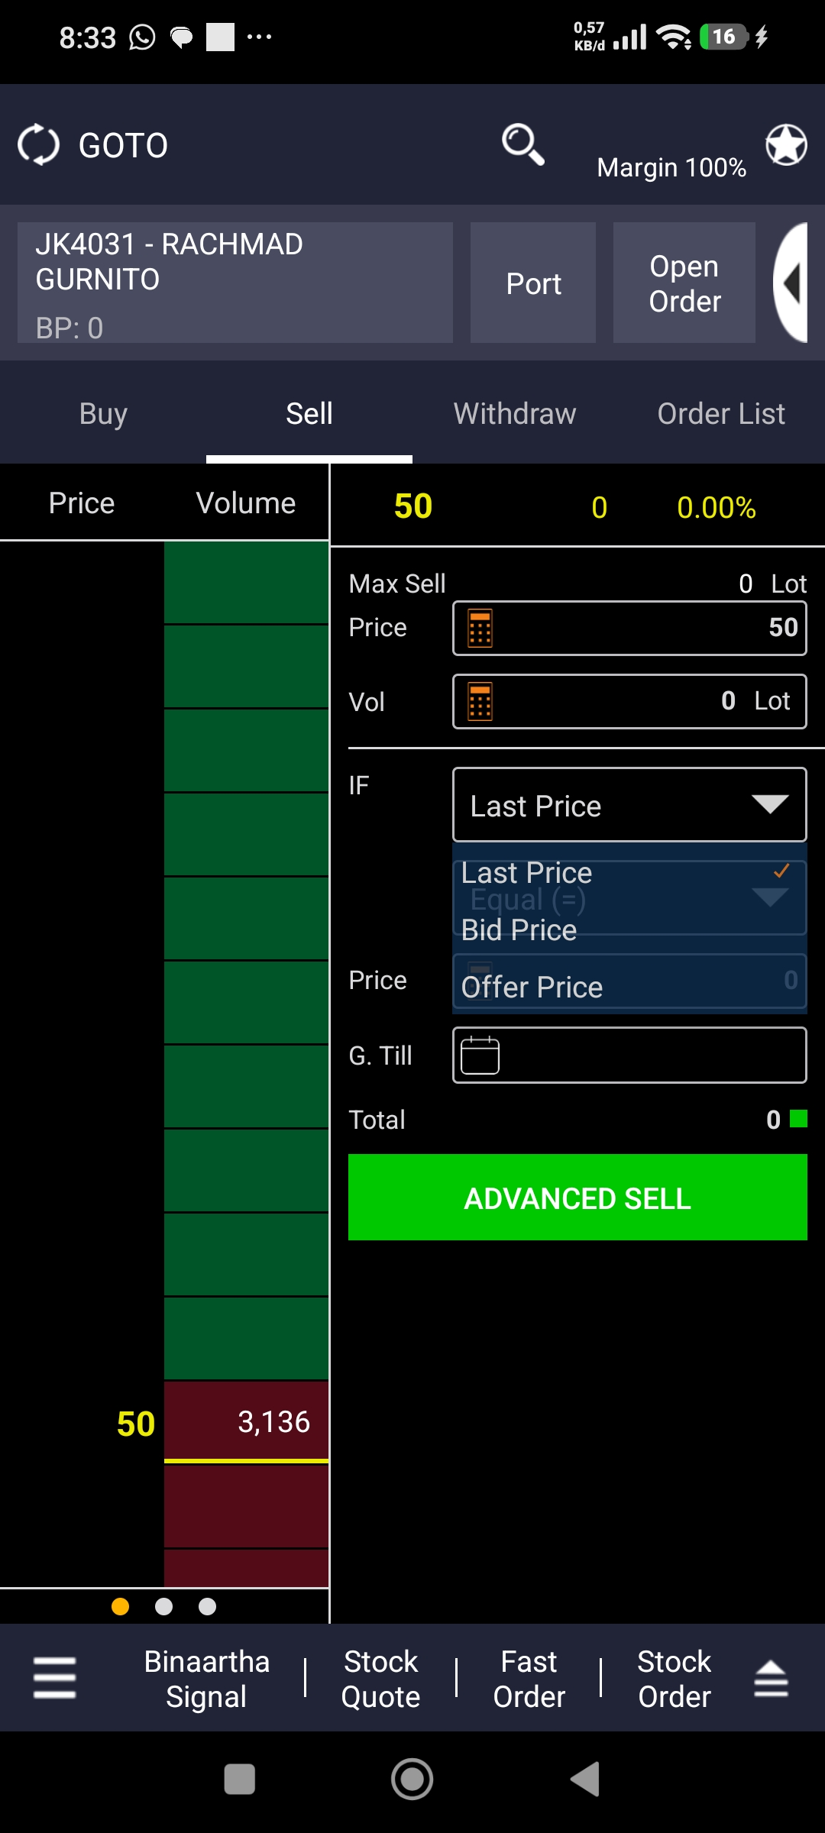
Advance Order
Menu Advance Order
Isi kondisi IF yang di inginkan

Slide 18
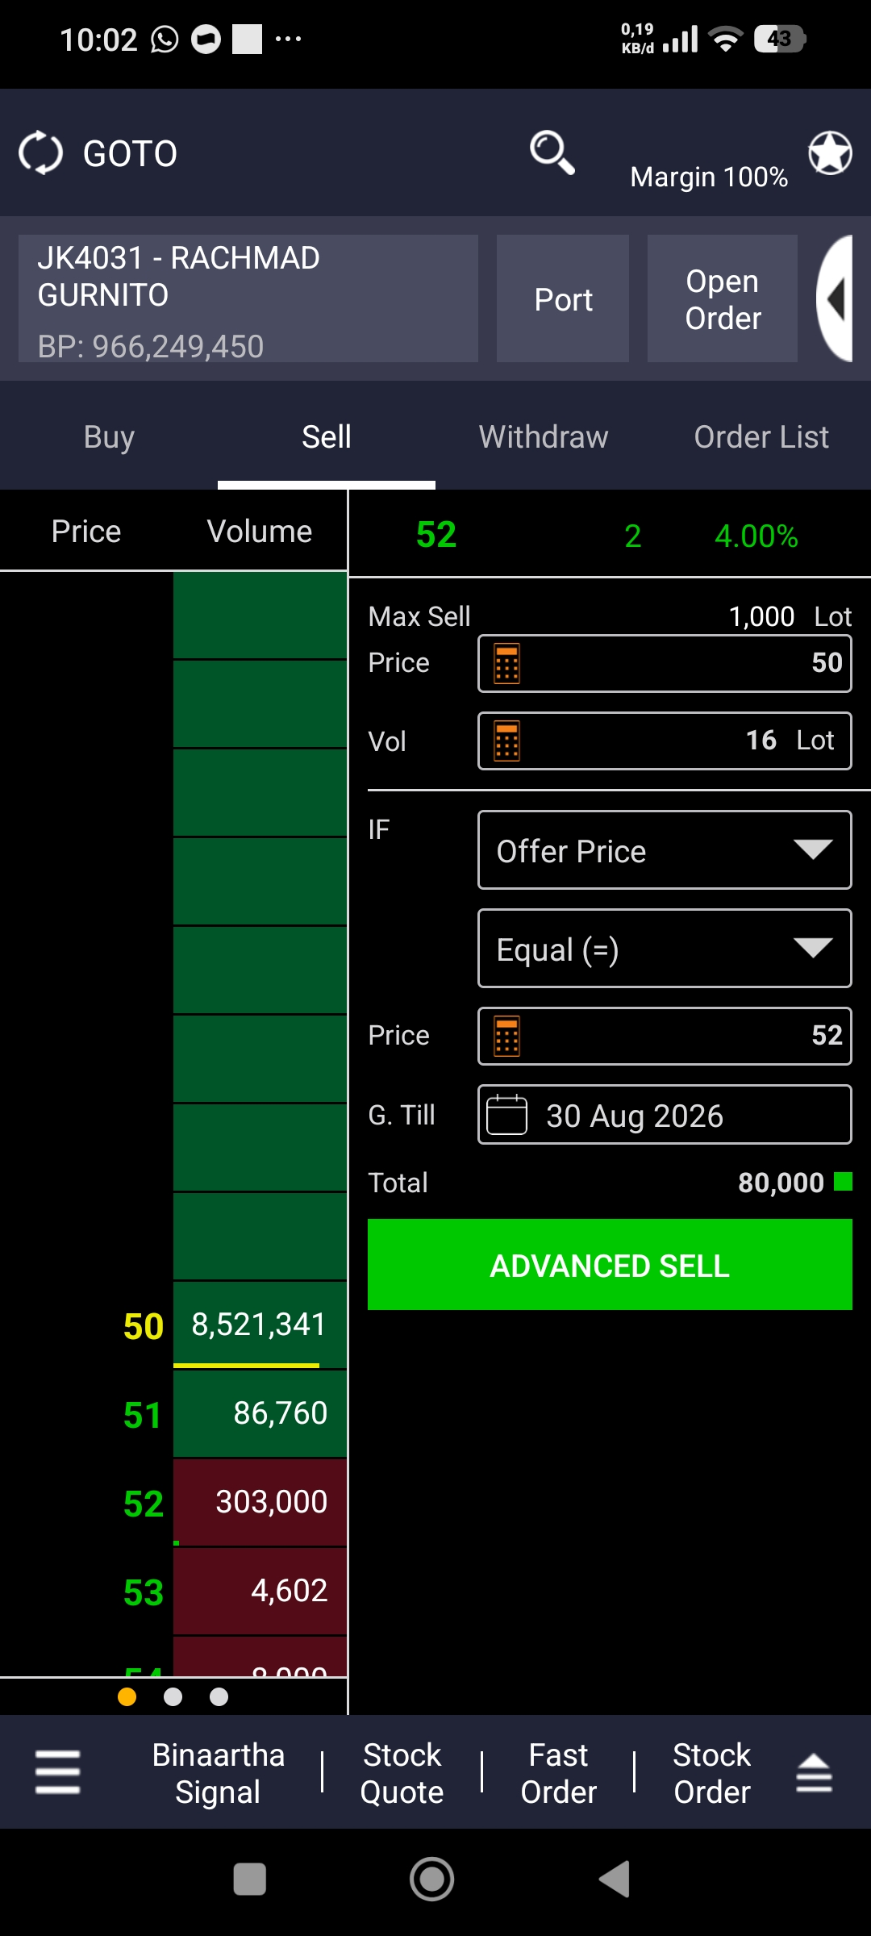
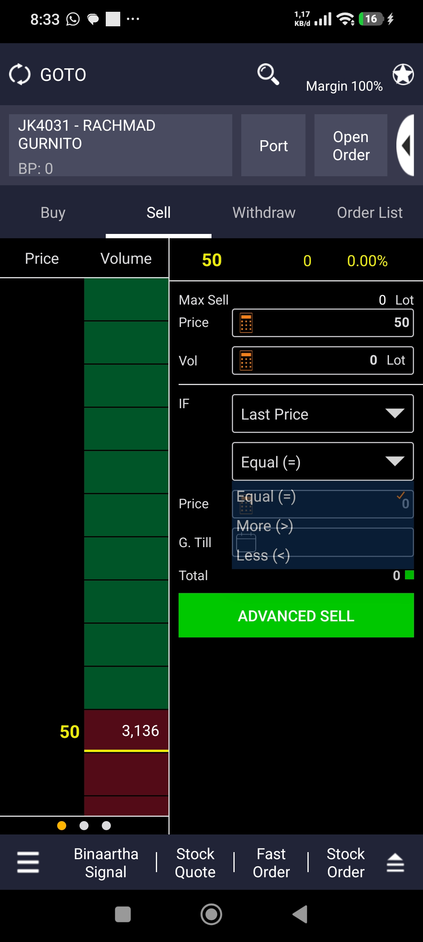
Advance Order
Isi kondisi IF yang di inginkan
Contoh pengisian

Slide 19
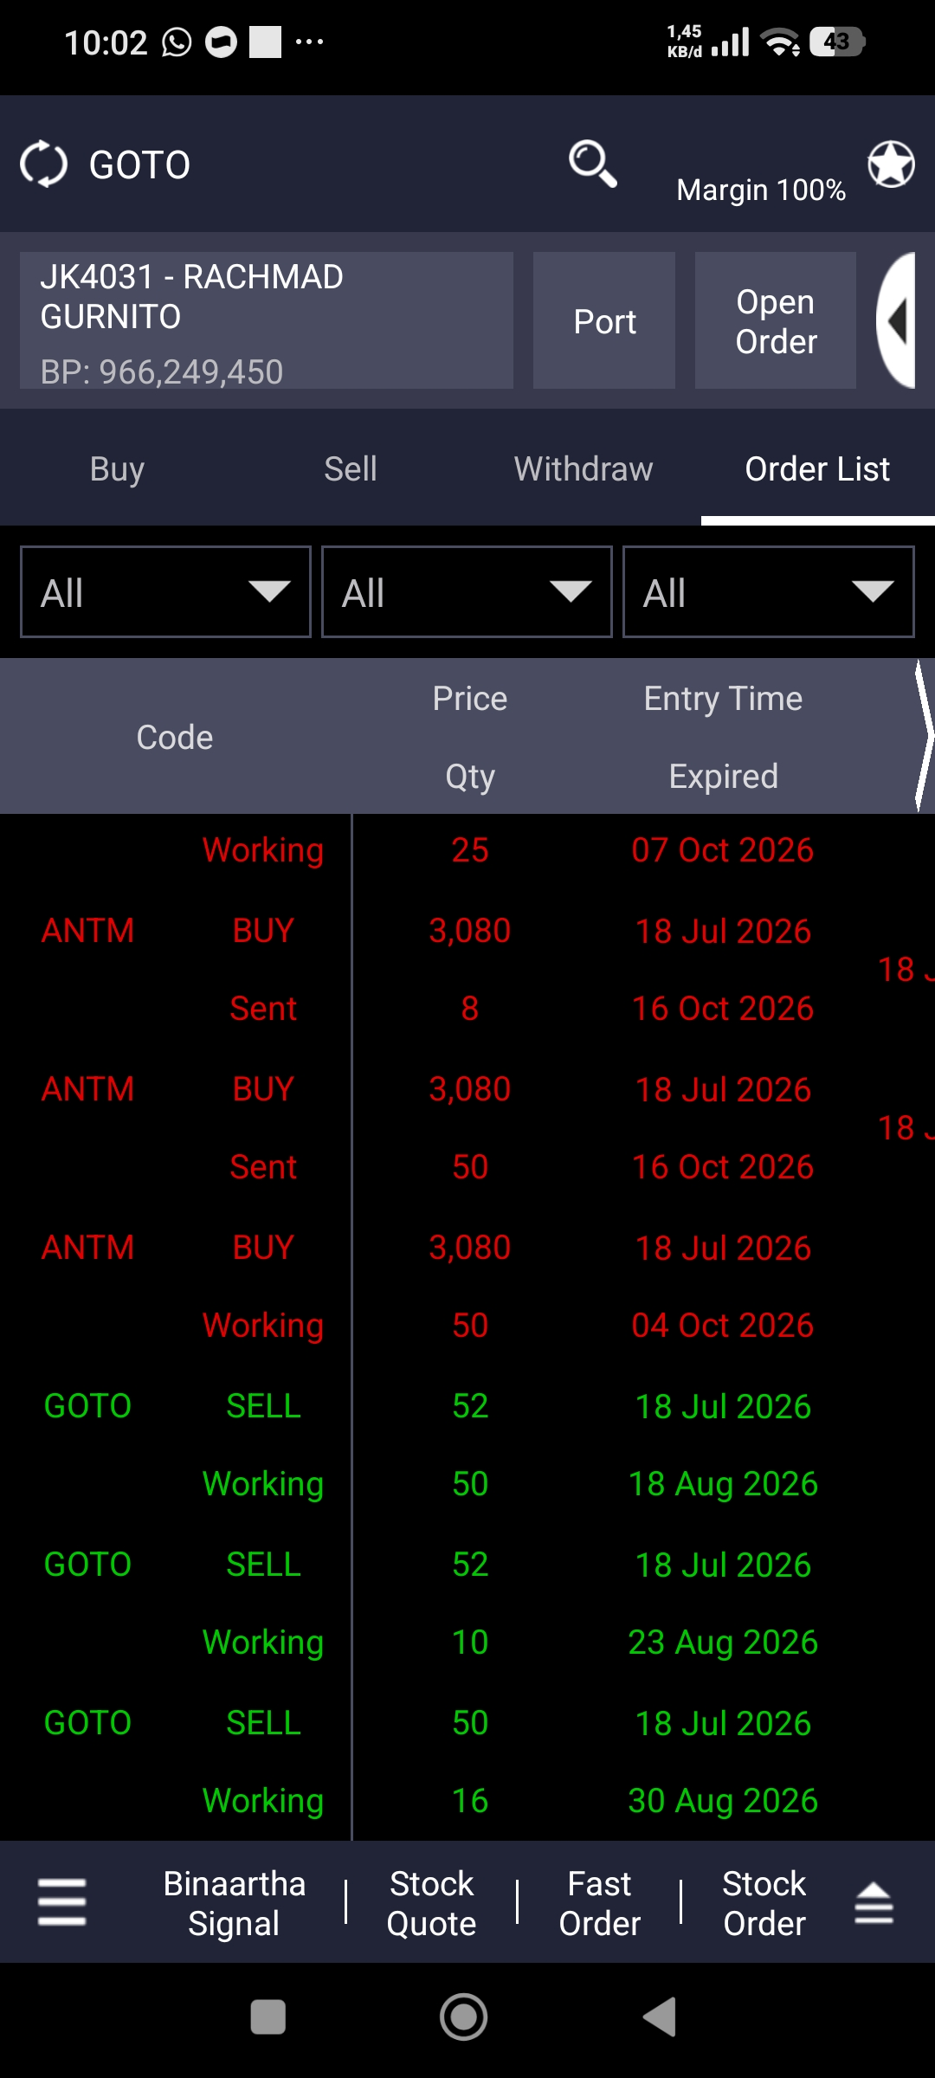
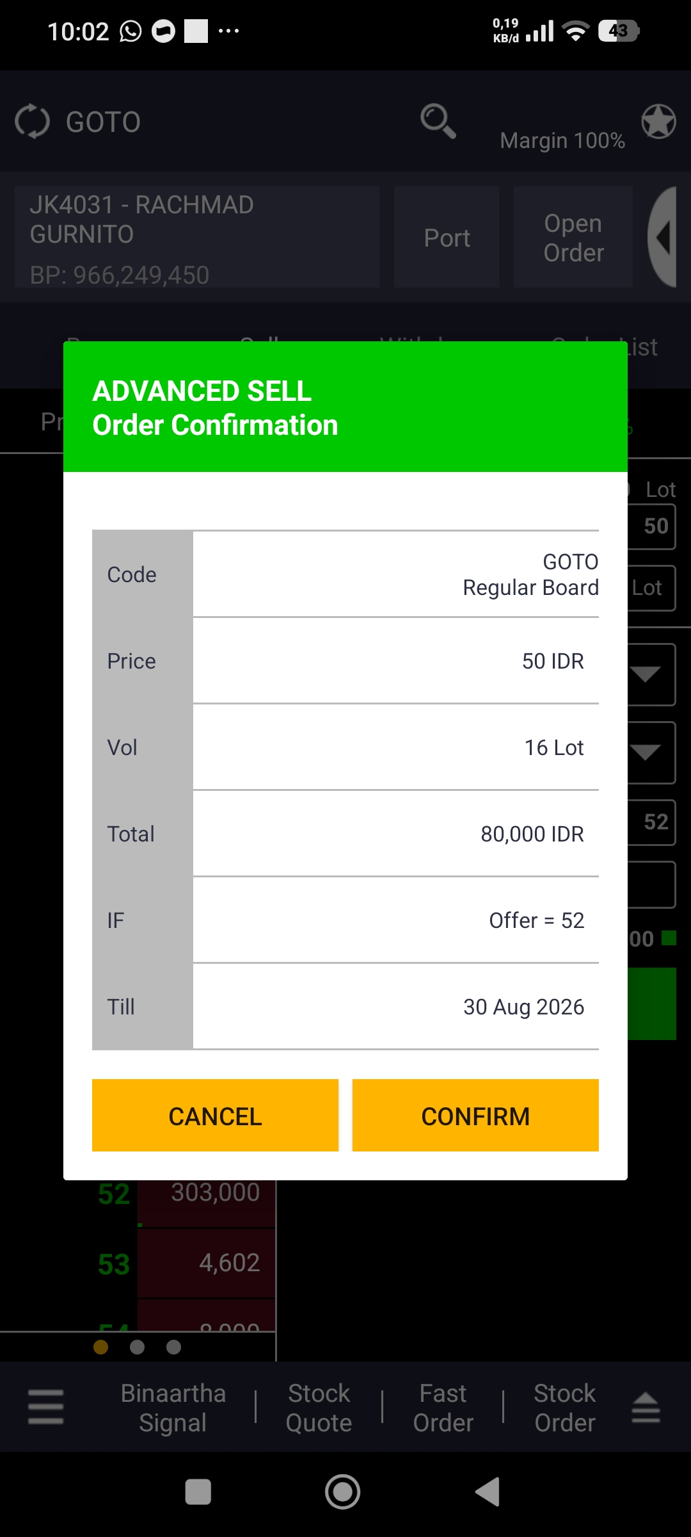
Advance Order
Confirmation sell
Order list Advance Order

Slide 20
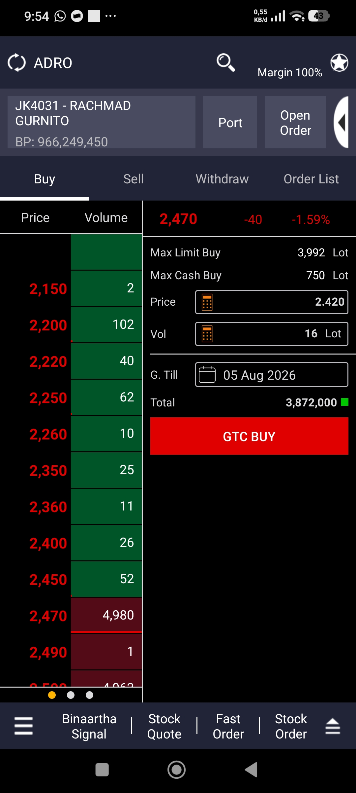
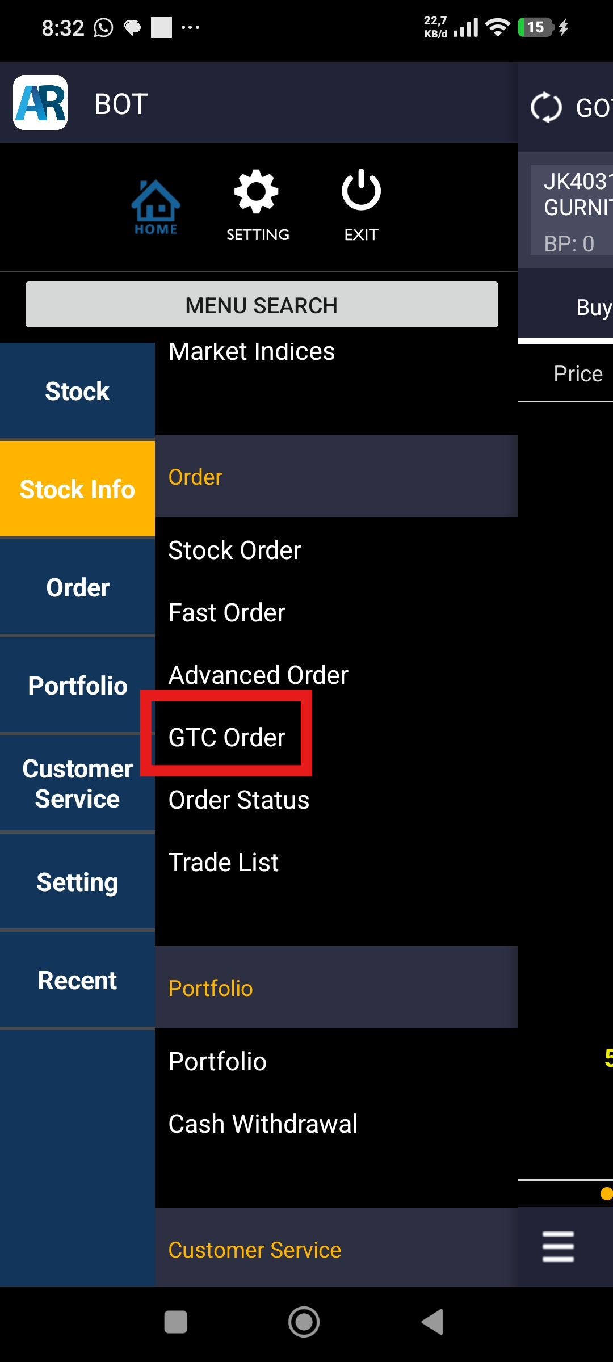
GTC Order
Menu GTC Order
Contoh pengisian

Slide 21
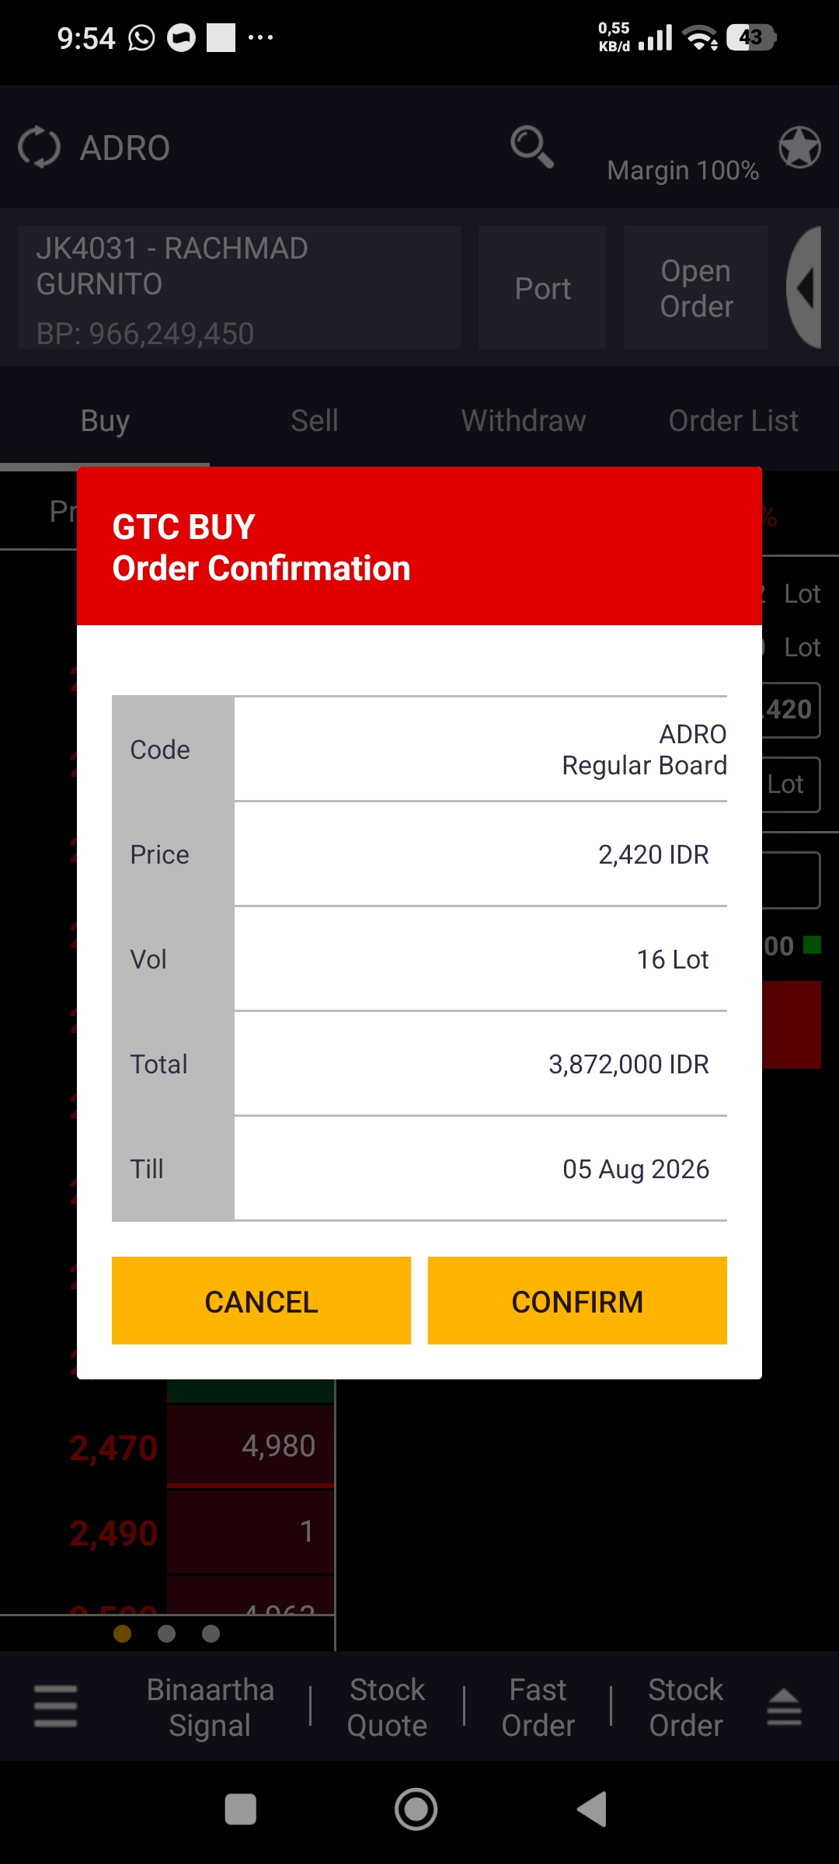
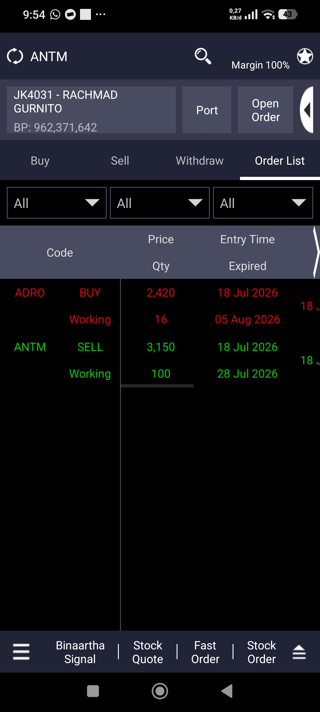
GTC Order
Confirmation buy
GTC Order List

Slide 22
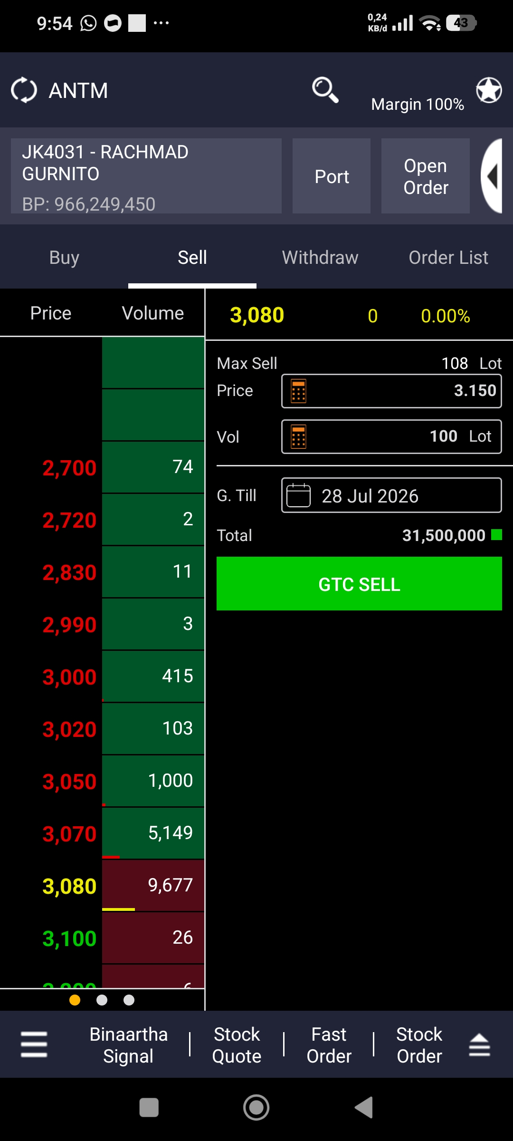
GTC Order
Menu GTC Order
Contoh pengisian

Slide 23
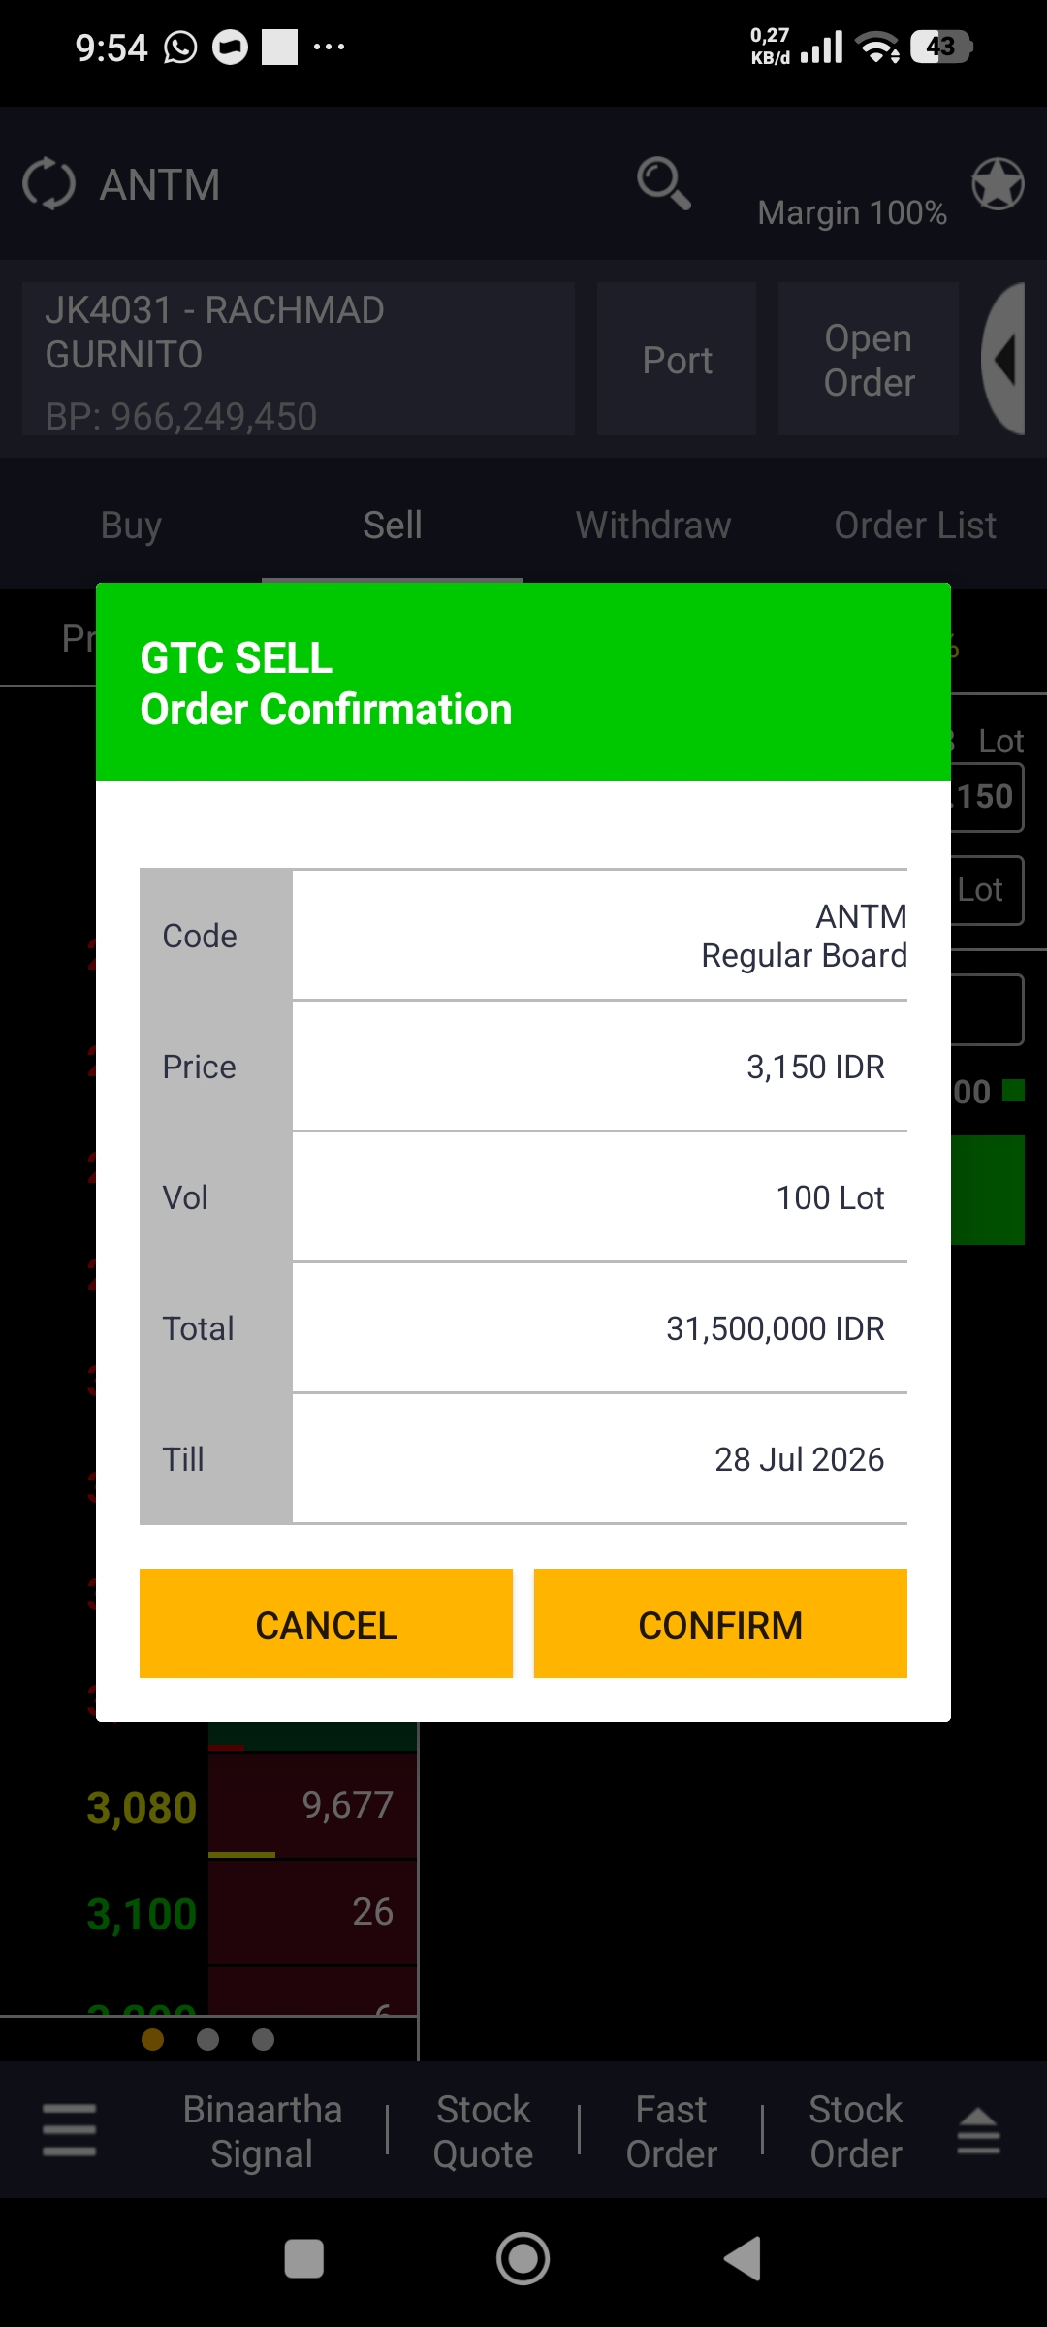
GTC Order
Confirmation sell
GTC Order List

Slide 24
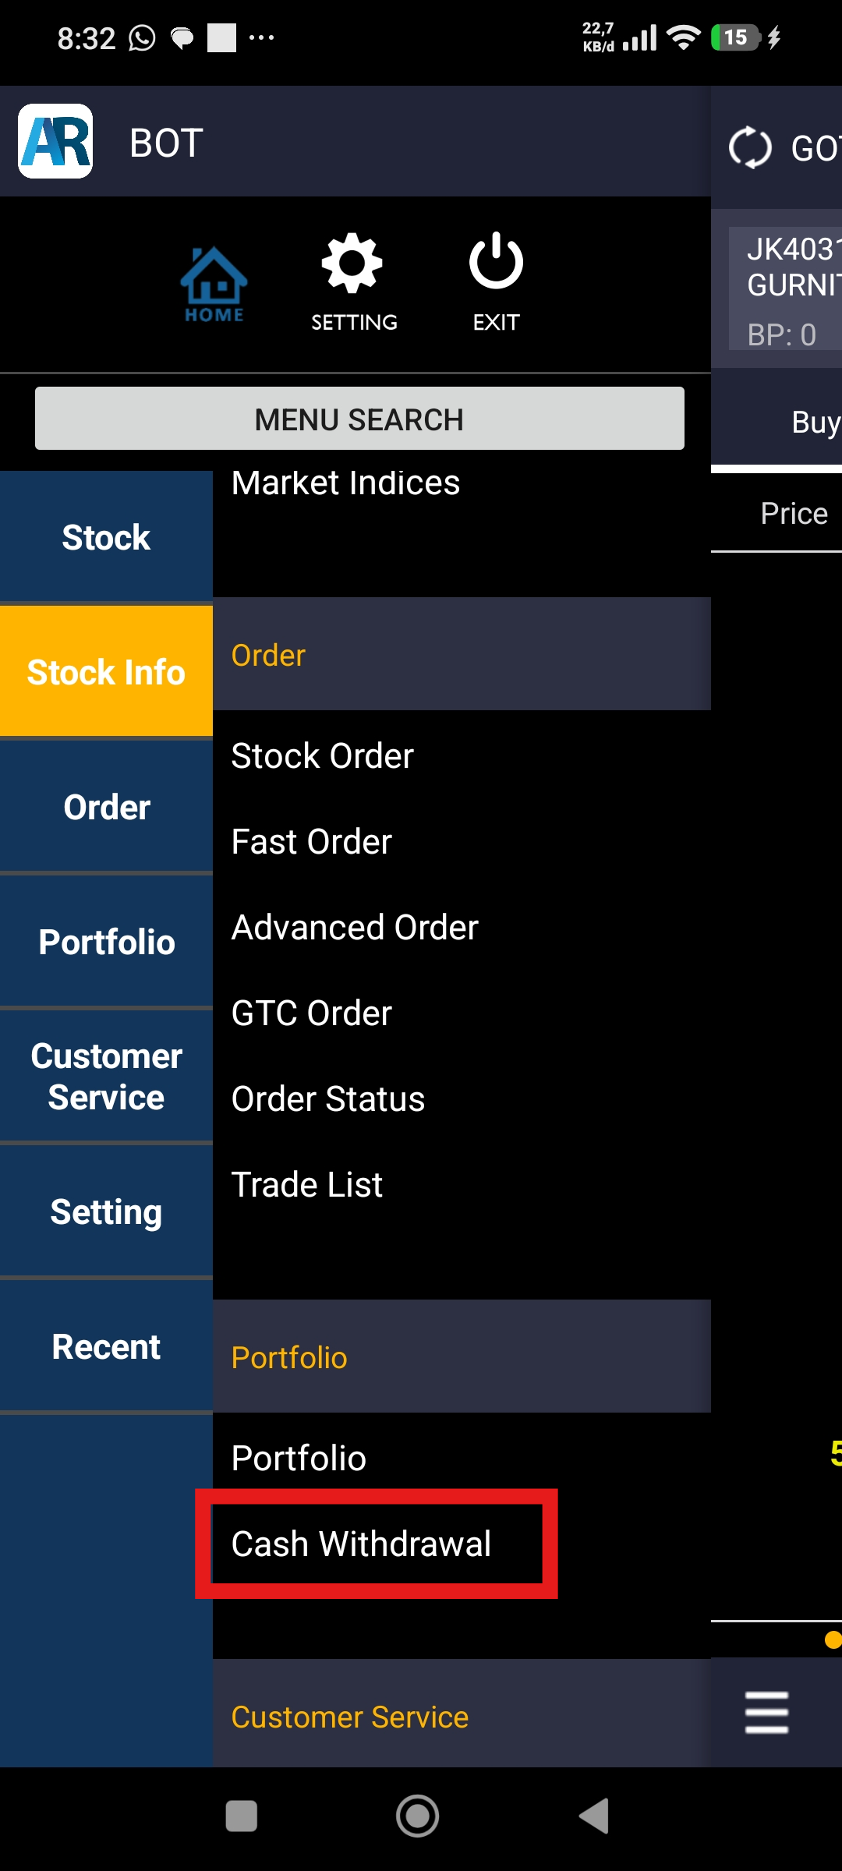
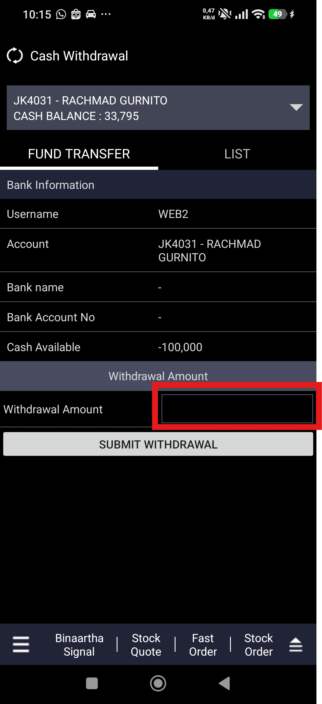
Cash Withdrawal
Cash Withdrawal
Submit angka yang ingin di withdrawal

Slide 25
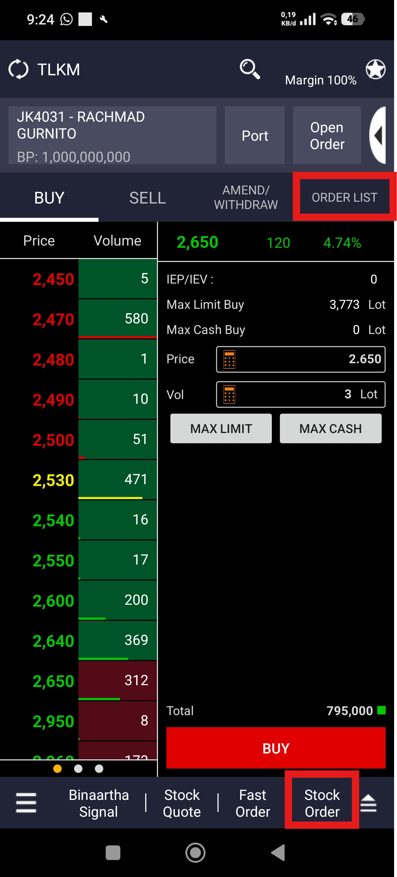
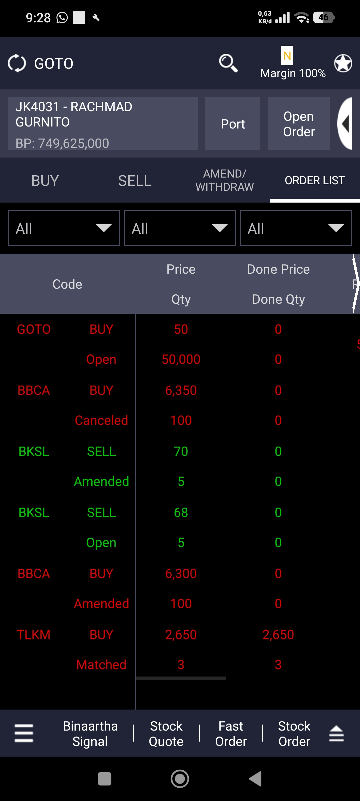
Order List

Slide 26
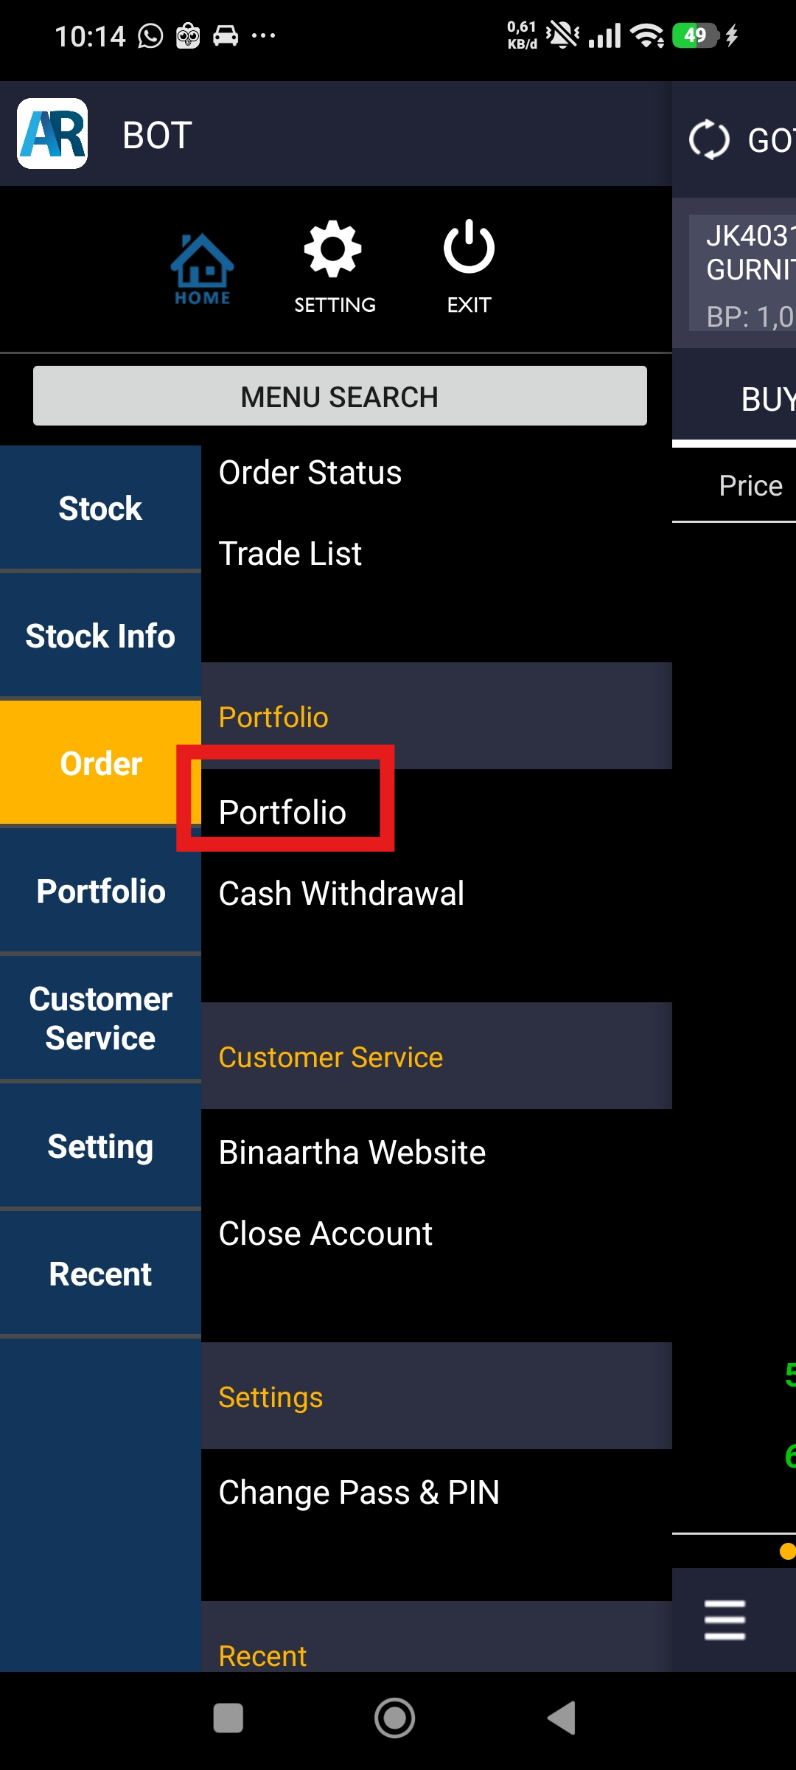
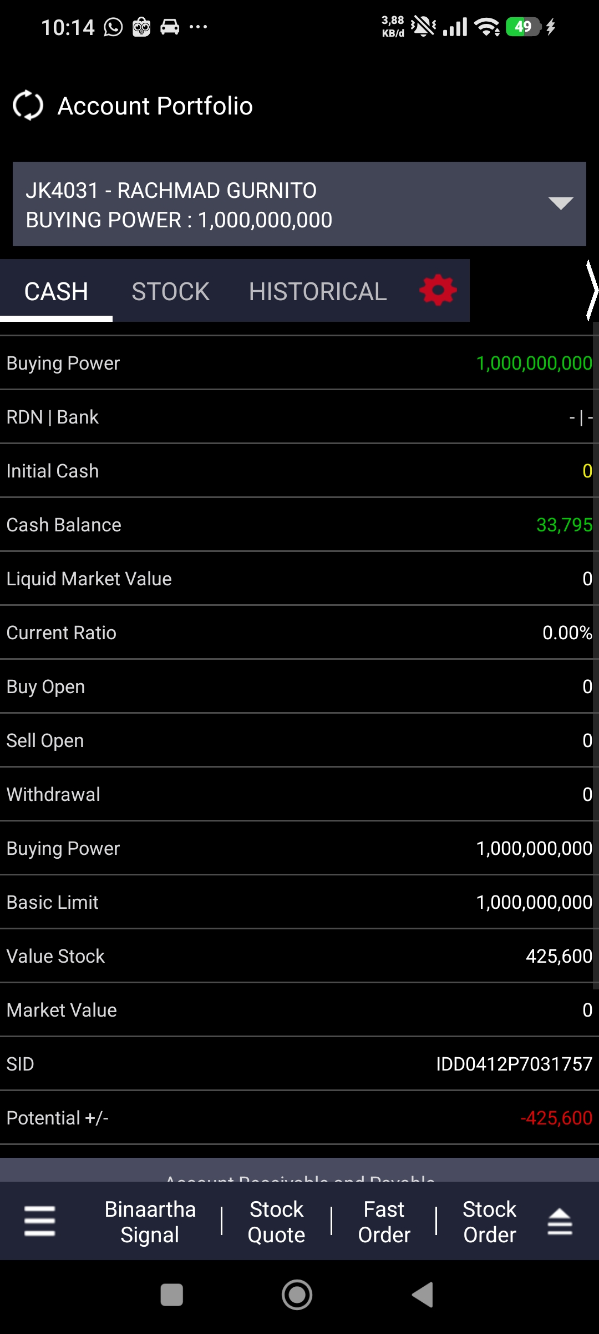
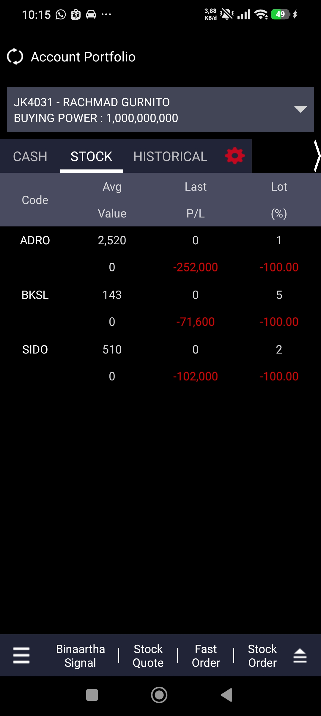
Portfolio

Slide 27
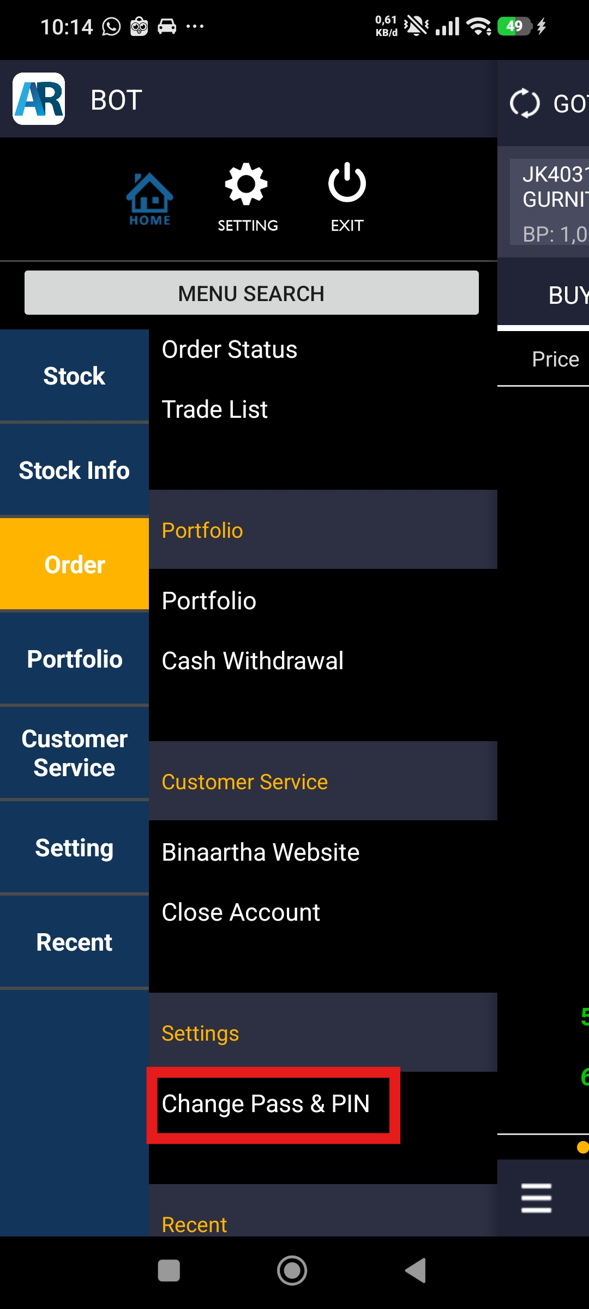
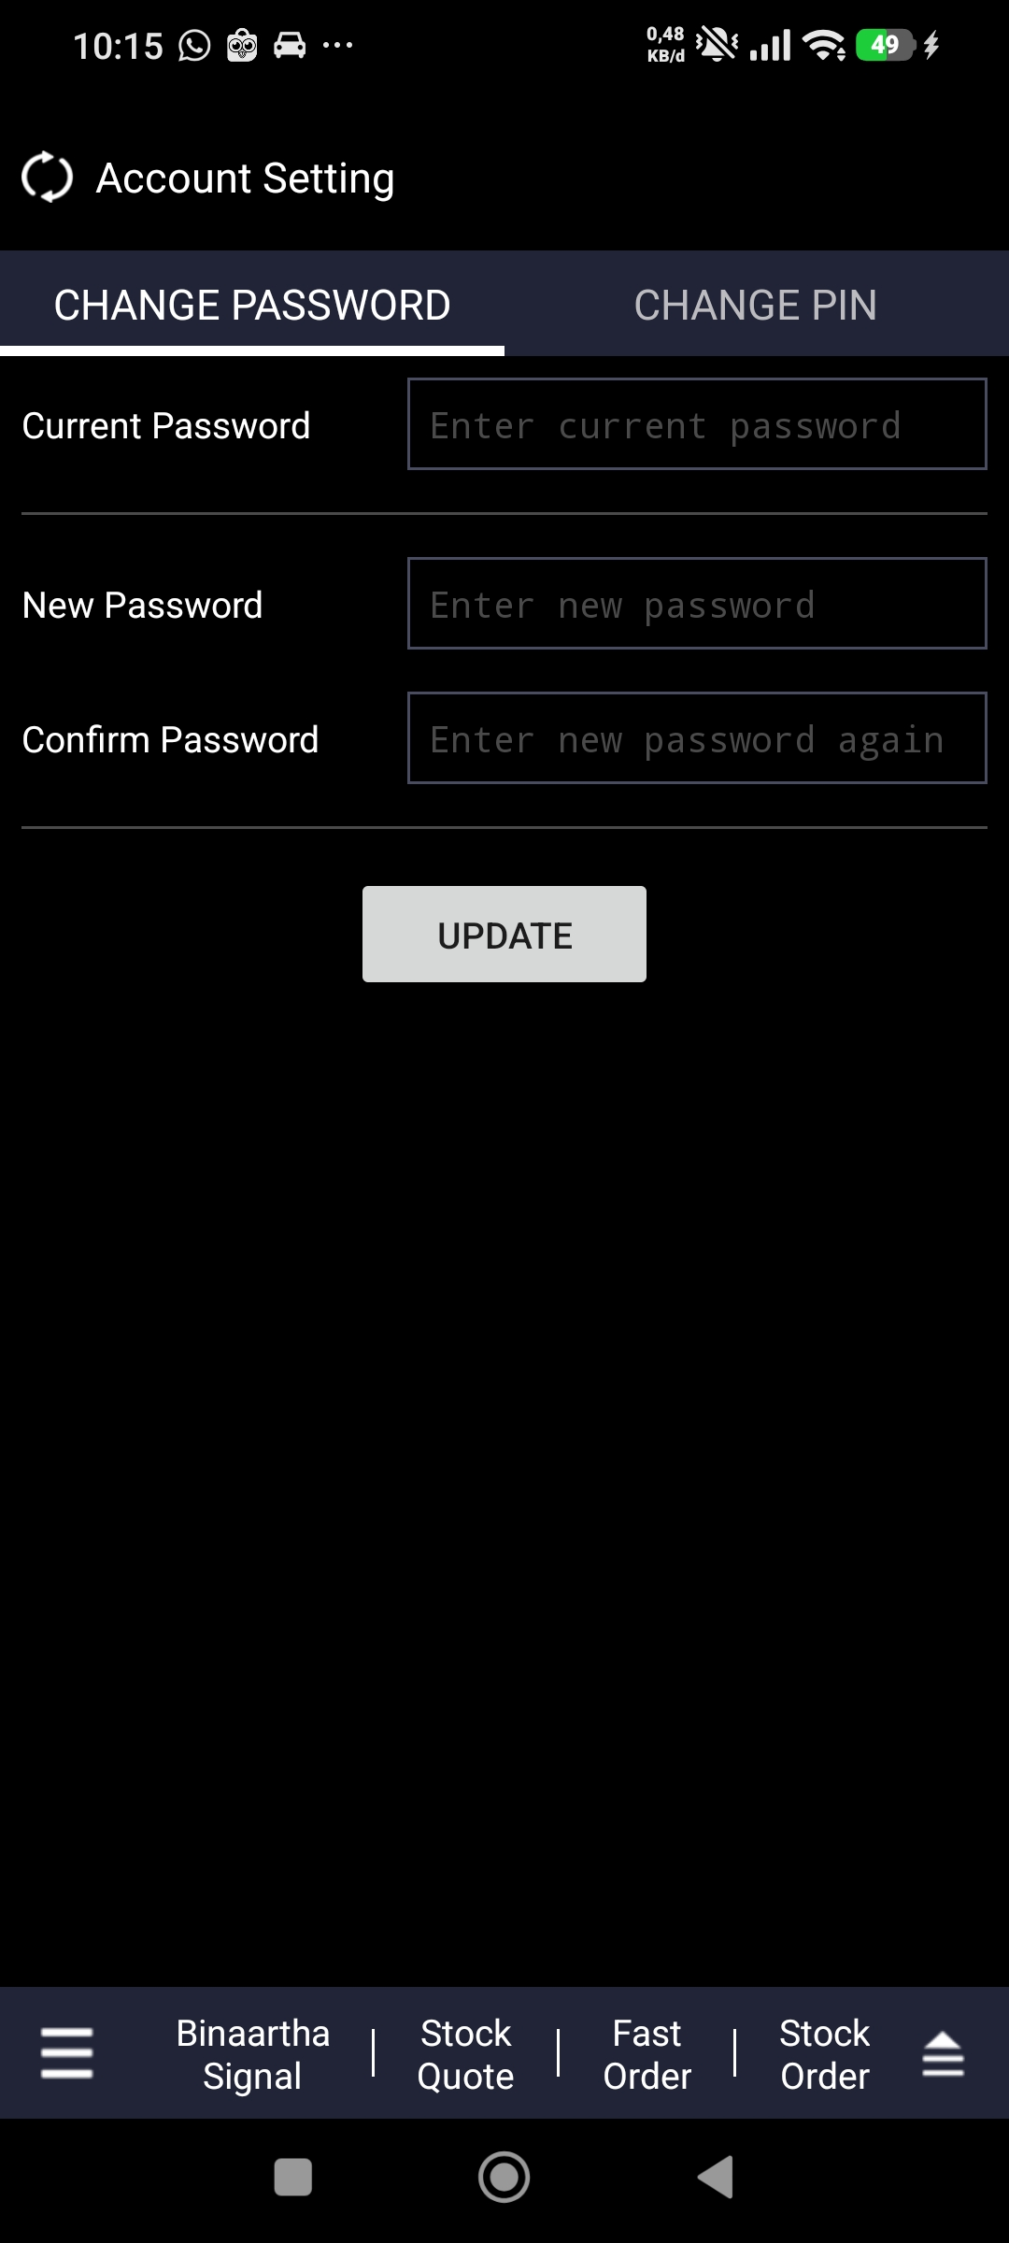
Change Password
Password login

Slide 28
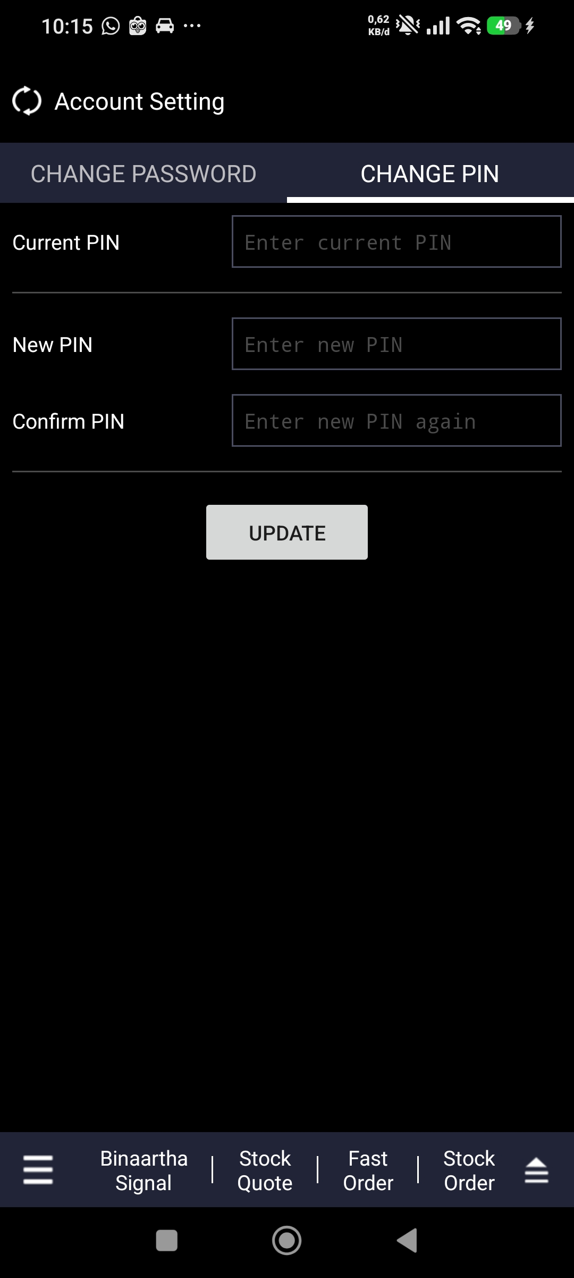
Change Password
Pin Transasksi

Slide 29
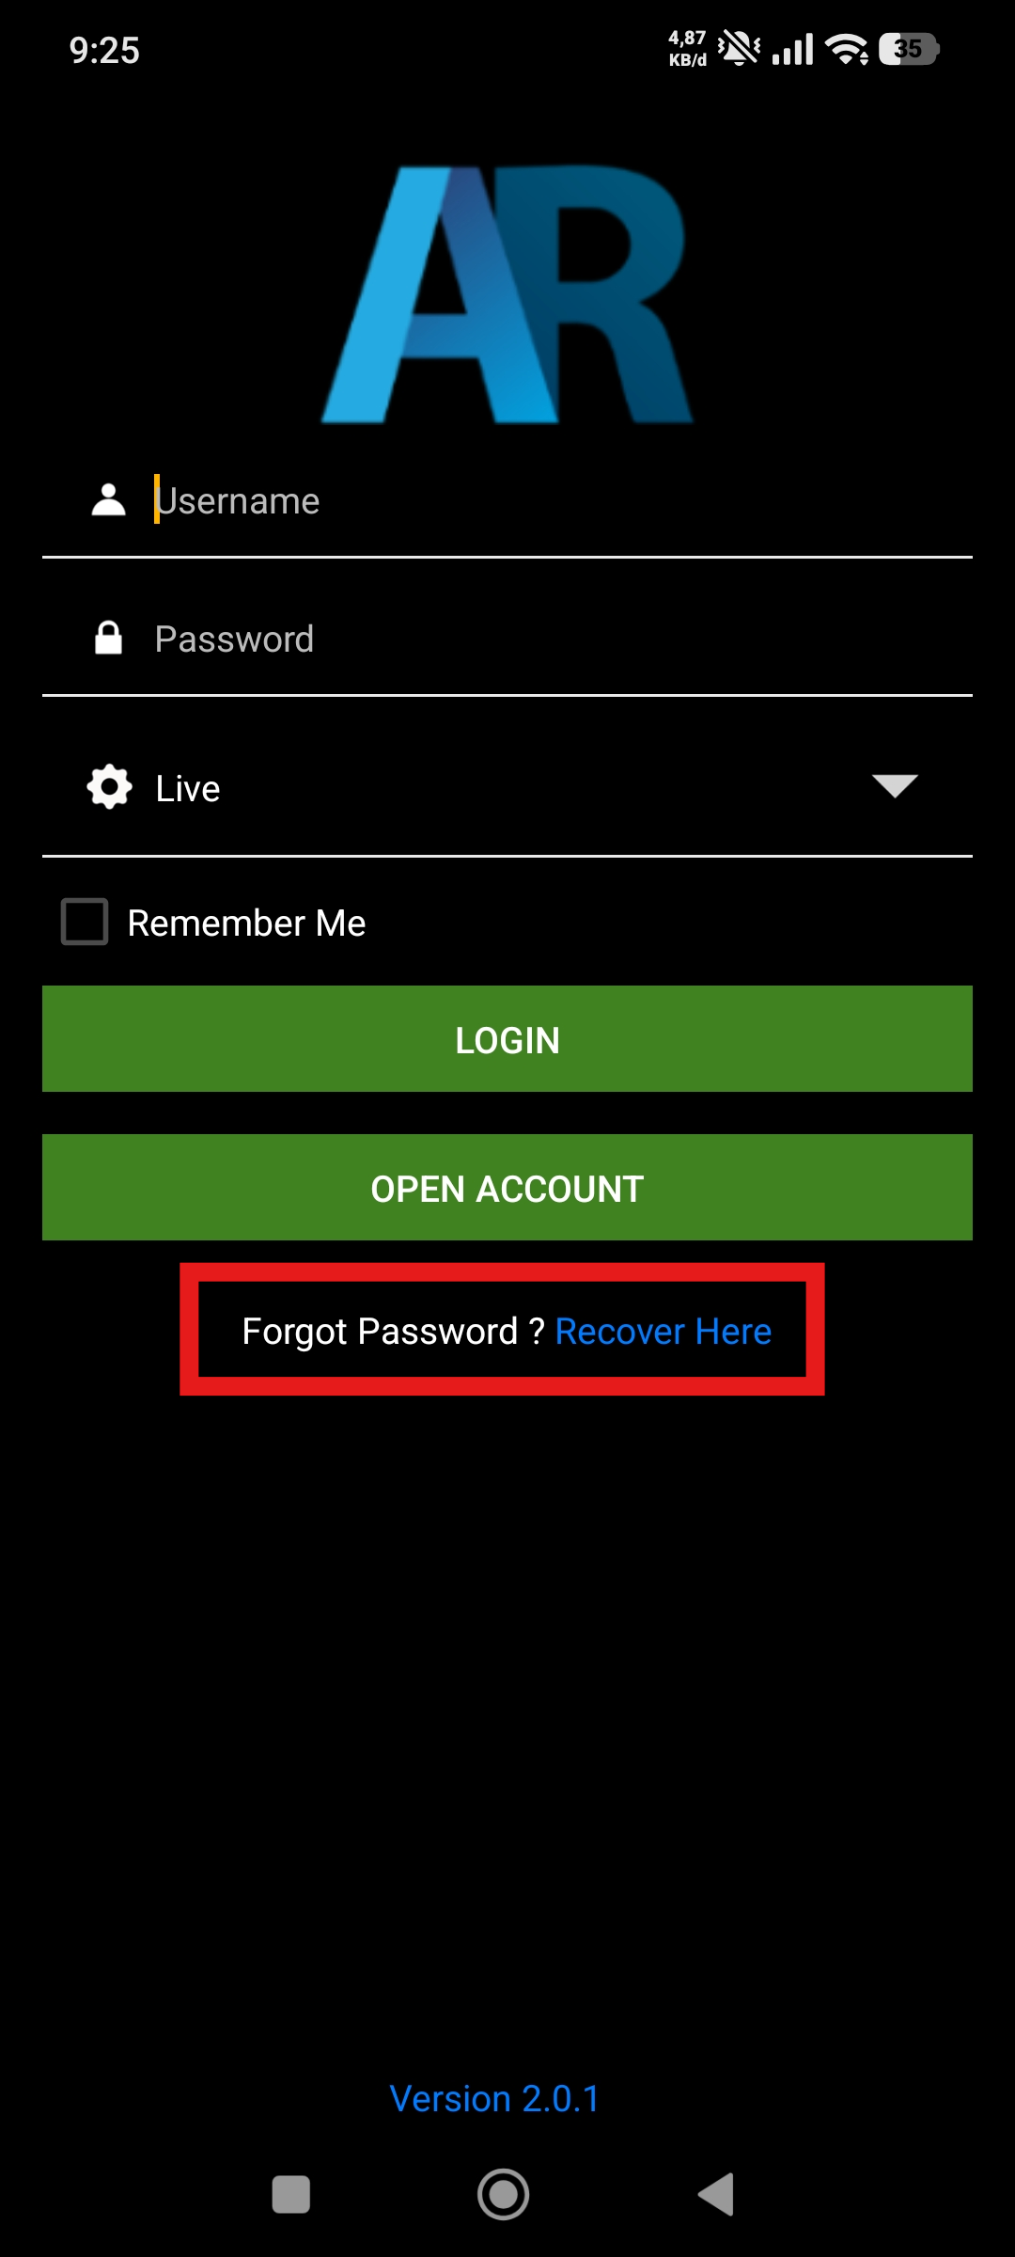
Forgot Password
Klik Forgot Password

Slide 30
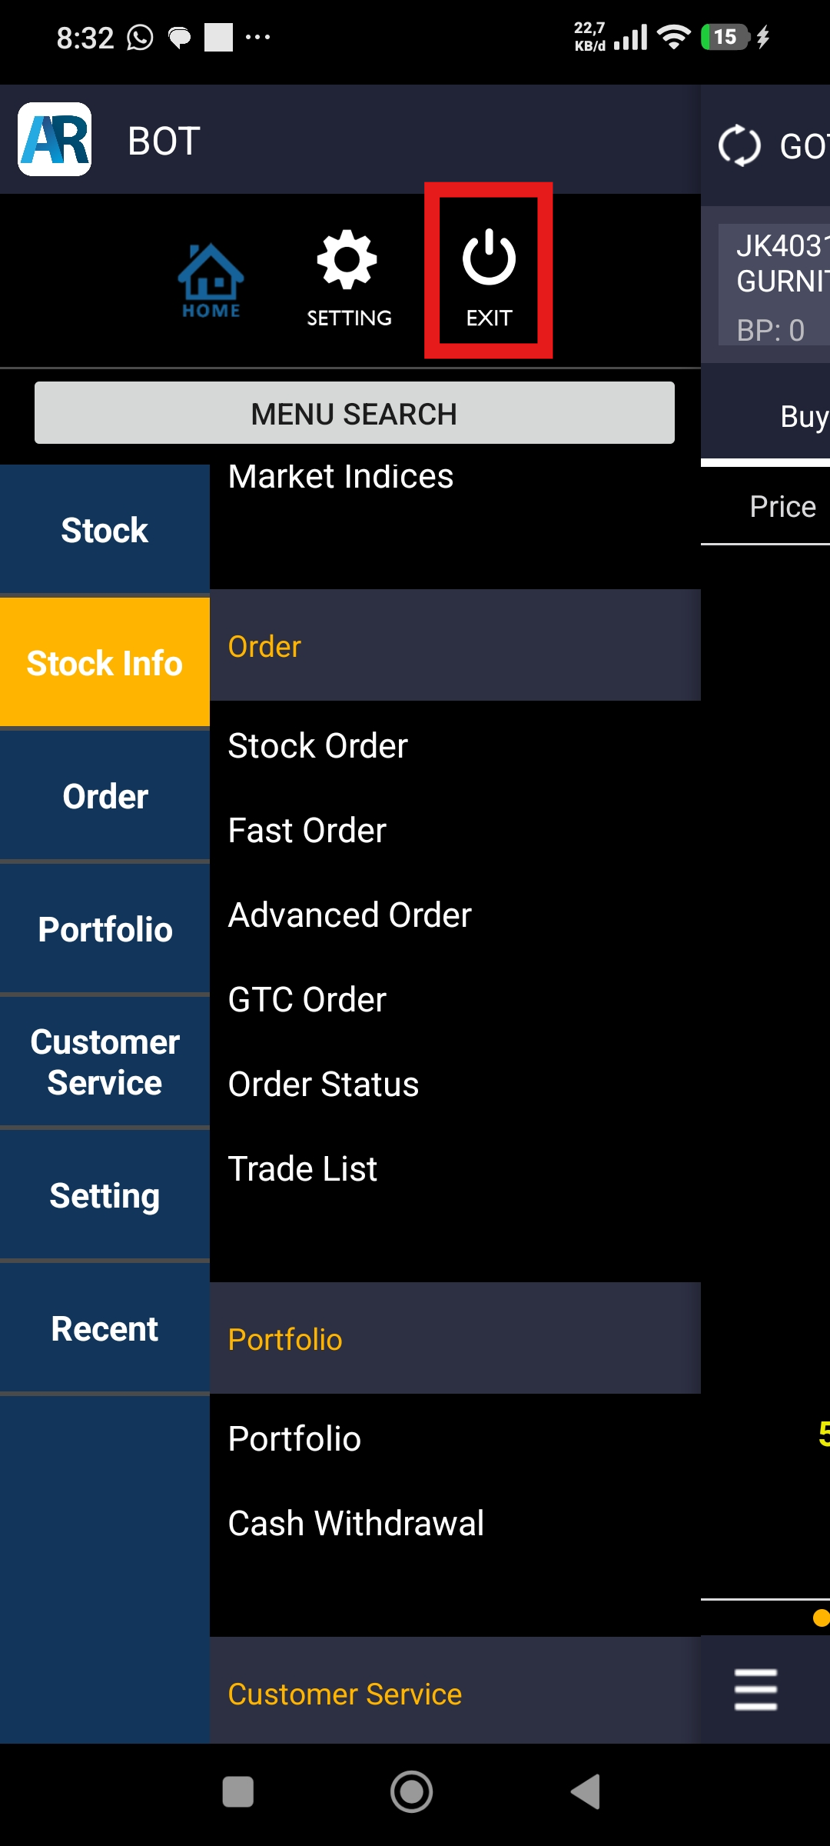
Logout

Slide 31
Gueline
Contact Person :
cs.olt@binaartha.com
(021) 5210340
Online Trading Web

